Slide 1
Style-CLIP人脸编辑
StyleGAN+CLIP=StyleCLIP
汇报：杨馥冰

Slide 2
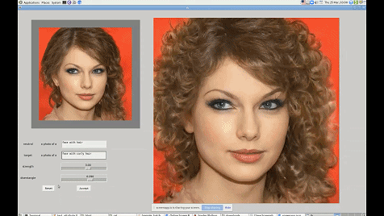
StyleCLIP简介
融合了 StyleGAN 和 CLIP 两种模型的特性
可以使用预训练模型生成图像
无需手动检查，不涉及大量带注释的数据，不需要预训练的分类器
利用CLIP模型来支持基于文本的直观语义图像操作
Notes:
顾名思义，StyleCLIP 融合了 StyleGAN 和 CLIP 两种模型的特性。
GAN 模型的出现颠覆了图像生成领域，StyleGAN 更是其中的翘楚，可以生成极其逼真的图像。此外，研究者发现，StyleGAN 学到的中间隐空间拥有解耦特性，这使得利用预训练模型对合成图像以及真实图像执行各种各样的图像操作成为可能。
但对于用户来说，利用 StyleGAN 的强大表达能力来实现自己的意图并不容易。他们需要一个简单、直观的接口。现有的语义控制发现方法要么涉及手动检查，要么涉及大量带注释的数据，要么需要预训练的分类器。此外，后续操作通常是使用一个参数模型（如 StyleRig 中的 3DMM），通过在一个隐空间中沿着一个方向移动来执行。
总之，现有的控制只能按照预设的语义方向操作图像，严重限制了用户的创造力和想象力。每次要添加一个未映射的方向，都需要大量的手工工作和 / 或大量的注释数据。
在这篇论文中，研究者利用 OpenAI 最近推出的 CLIP（Contrastive Language-Image Pre-training）模型来支持基于文本的直观语义图像操作，既不限于预设的操作方向，也不需要额外的手工工作来发现新的 control。

Slide 3
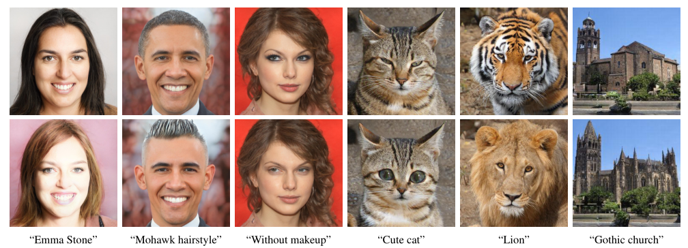
StyleCLIP结果展示
Notes:
顾名思义，StyleCLIP 融合了 StyleGAN 和 CLIP 两种模型的特性。
GAN 模型的出现颠覆了图像生成领域，StyleGAN 更是其中的翘楚，可以生成极其逼真的图像。此外，研究者发现，StyleGAN 学到的中间隐空间拥有解耦特性，这使得利用预训练模型对合成图像以及真实图像执行各种各样的图像操作成为可能。
但对于用户来说，利用 StyleGAN 的强大表达能力来实现自己的意图并不容易。他们需要一个简单、直观的接口。现有的语义控制发现方法要么涉及手动检查，要么涉及大量带注释的数据，要么需要预训练的分类器。此外，后续操作通常是使用一个参数模型（如 StyleRig 中的 3DMM），通过在一个隐空间中沿着一个方向移动来执行。
总之，现有的控制只能按照预设的语义方向操作图像，严重限制了用户的创造力和想象力。每次要添加一个未映射的方向，都需要大量的手工工作和 / 或大量的注释数据。
在这篇论文中，研究者利用 OpenAI 最近推出的 CLIP（Contrastive Language-Image Pre-training）模型来支持基于文本的直观语义图像操作，既不限于预设的操作方向，也不需要额外的手工工作来发现新的 control。

Slide 4
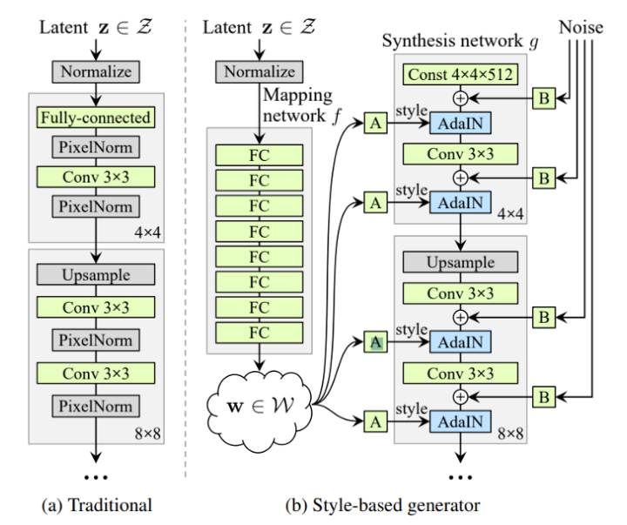
StyleGAN
Baseline Progressive GAN
Tuning
Add mapping and styles
Remove traditional input
Add noise inputs
Addition Mixing regularization

Slide 5
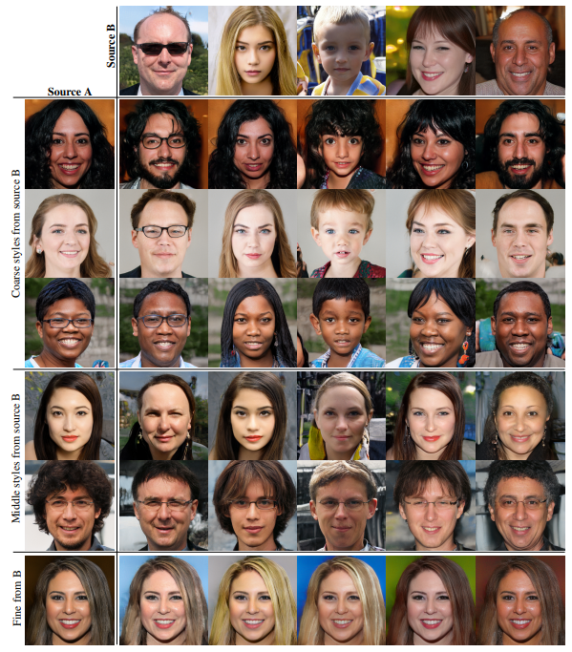
StyleGAN

Slide 6
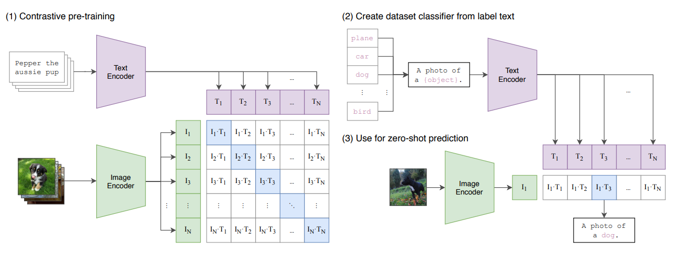
CLIP
从互联网上收集的4亿组“image+text”训练数据
通过对比学习得到多模的embedding向量，从32768个文本描述中找出与该图像对应的文本描述
可以通过零样本学习估计给定文本与图像之间的语义相似性

Slide 7
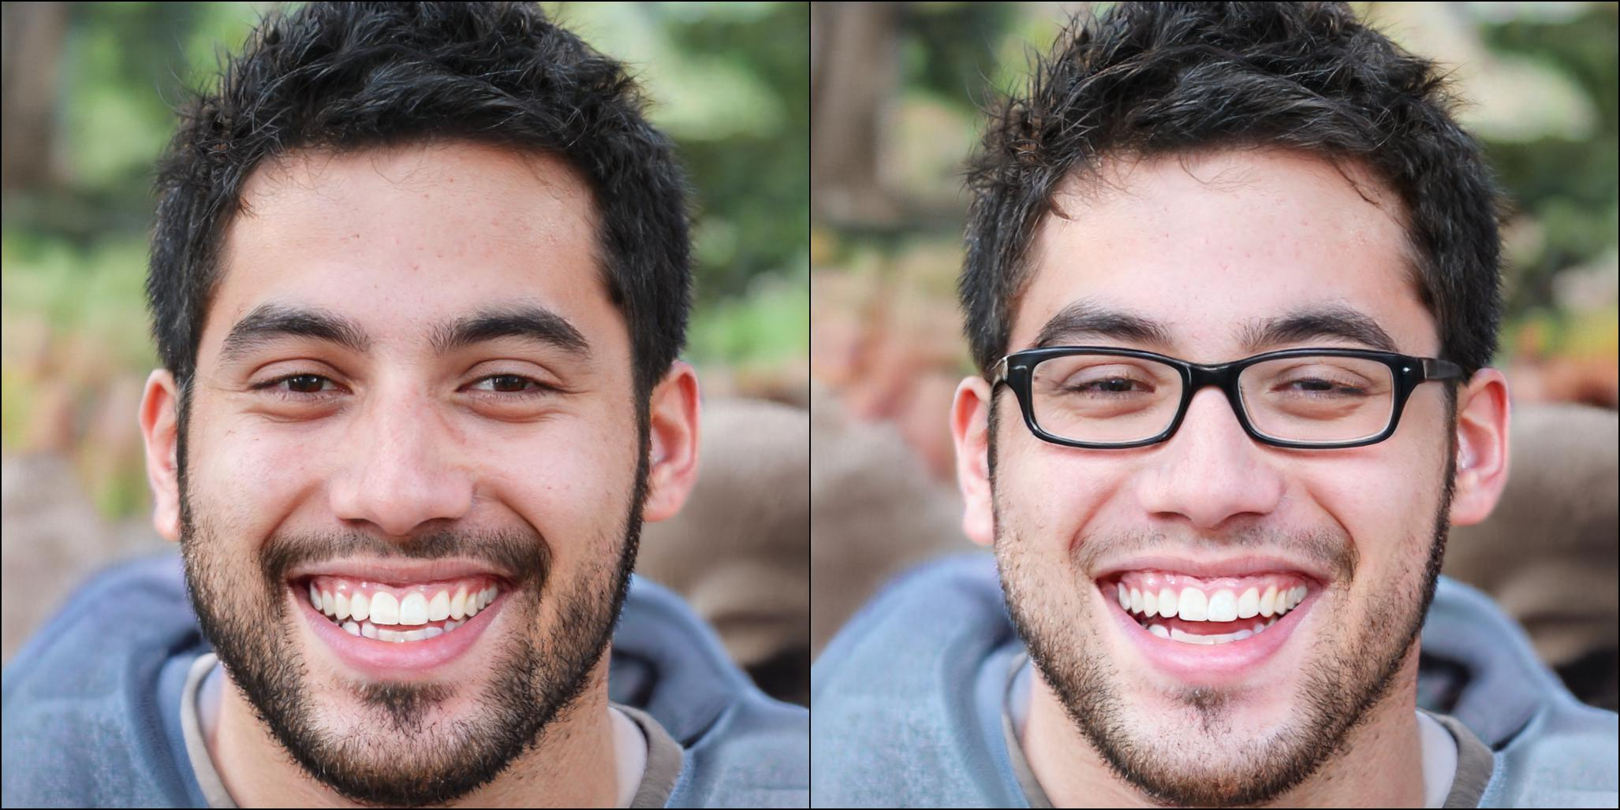
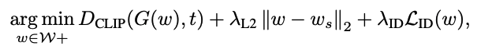
Latent Optimization
StyleGAN
w
Notes:
StyleClip 的想法即是源于 clip 和 StyleGan 的混合。
StyleGan 有着强大的从隐状态生成人脸图片的能力，但只能对图片进行融合，或在图像之间进行风格迁移，人类使用者与模型之间缺少直接的交互能力。
CLIP 可以进行零样本学习，在图文之间的信息交流上有着得天独厚的优势，可以搭建起图文之间的桥梁。
StyleClip 的基本设计，就是通过对图像隐状态加一个较小的扰动，使扰动后生成的图像，与使用者提供的文本描述，在 CLIP 模型上的相似度尽量大。
如图所示，初始的图像送入 stylegan 的 encoder 得到隐状态 Ws，我们将其修改为隐状态 w，并通过 stylegan 的 生成器 得到修改后的图像，通过 CLIP 模型计算图像嵌入和文本嵌入的相似度，并通过梯度回传进行优化。
整个过程不需要涉及对网络的训练，全部使用 stylegan 和 clip 的预训练参数。因此架设非常容易。
模型的损失函数如图中所示，分为三个部分，第一个是 CLIP 计算的相似度，
第二个是 L2 正则，保证新的隐状态在旧的隐状态附近，使得图片不会有较大的修改。
第三个部分是 ArcFace Network，可以提取图像中的人脸特征，计算与原始图像人脸特征的差异。
三者通过加权求和优化待求的隐状态 w， 即是 Stylegan 的做法。

Slide 8
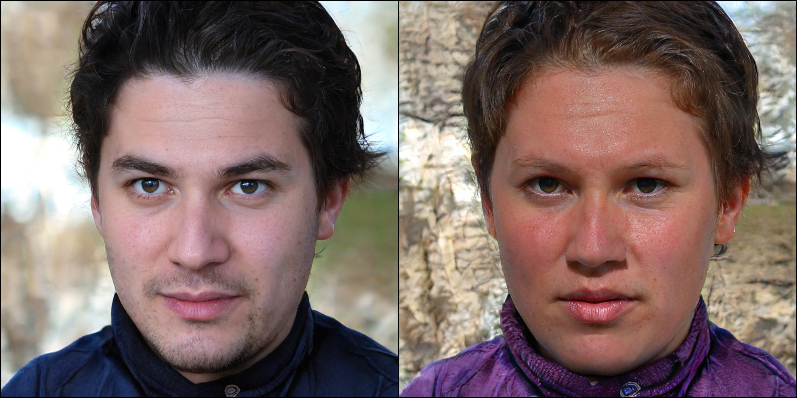
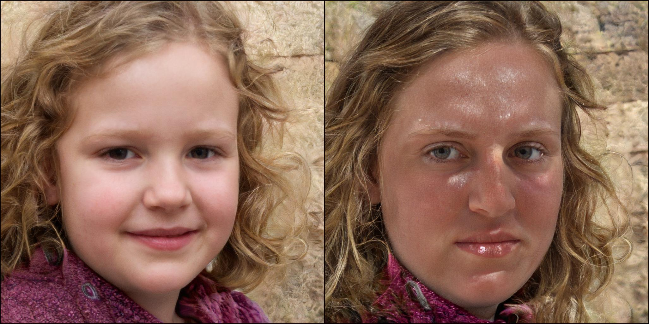
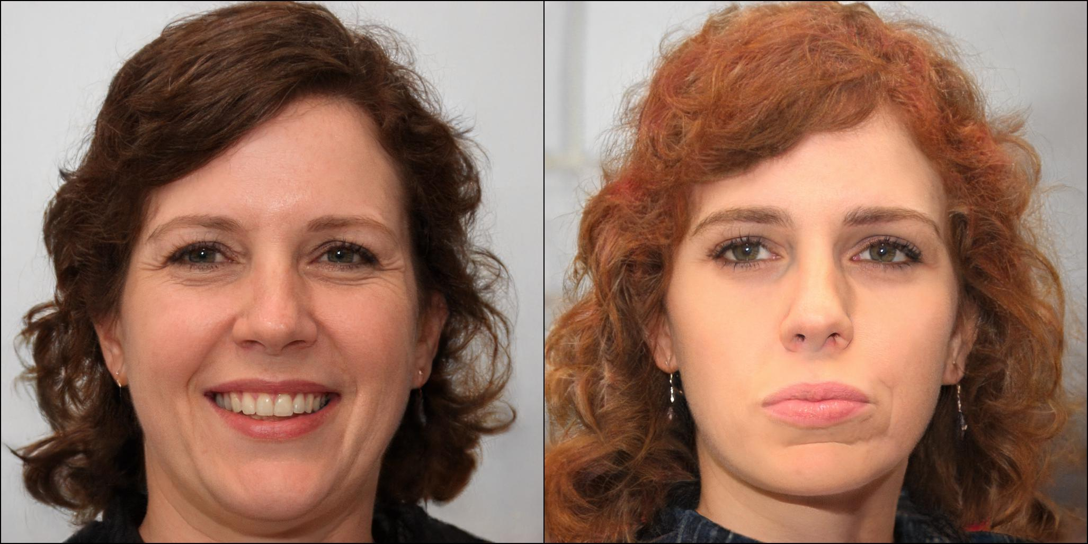
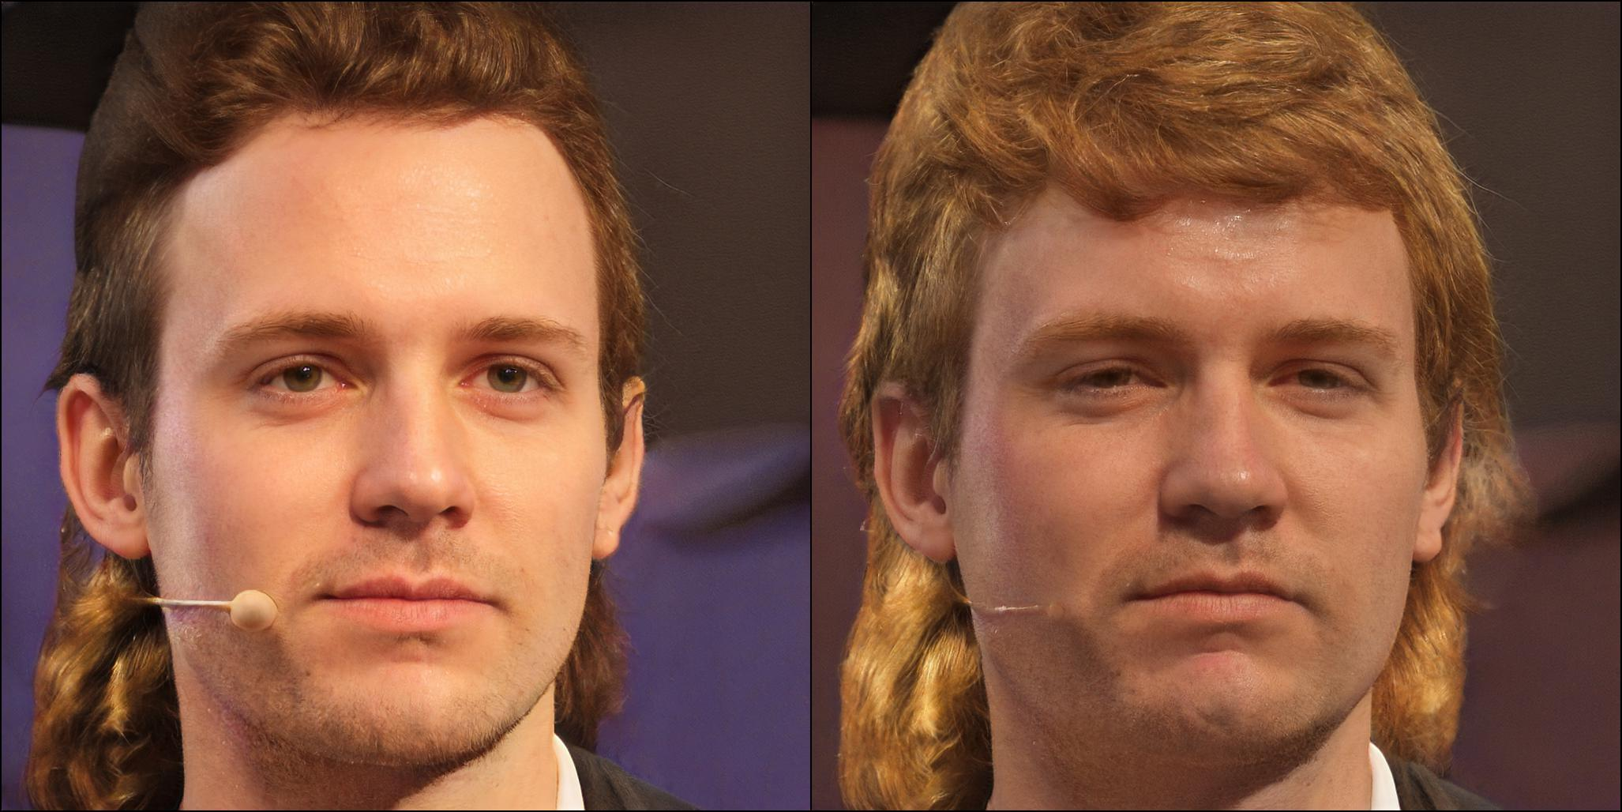
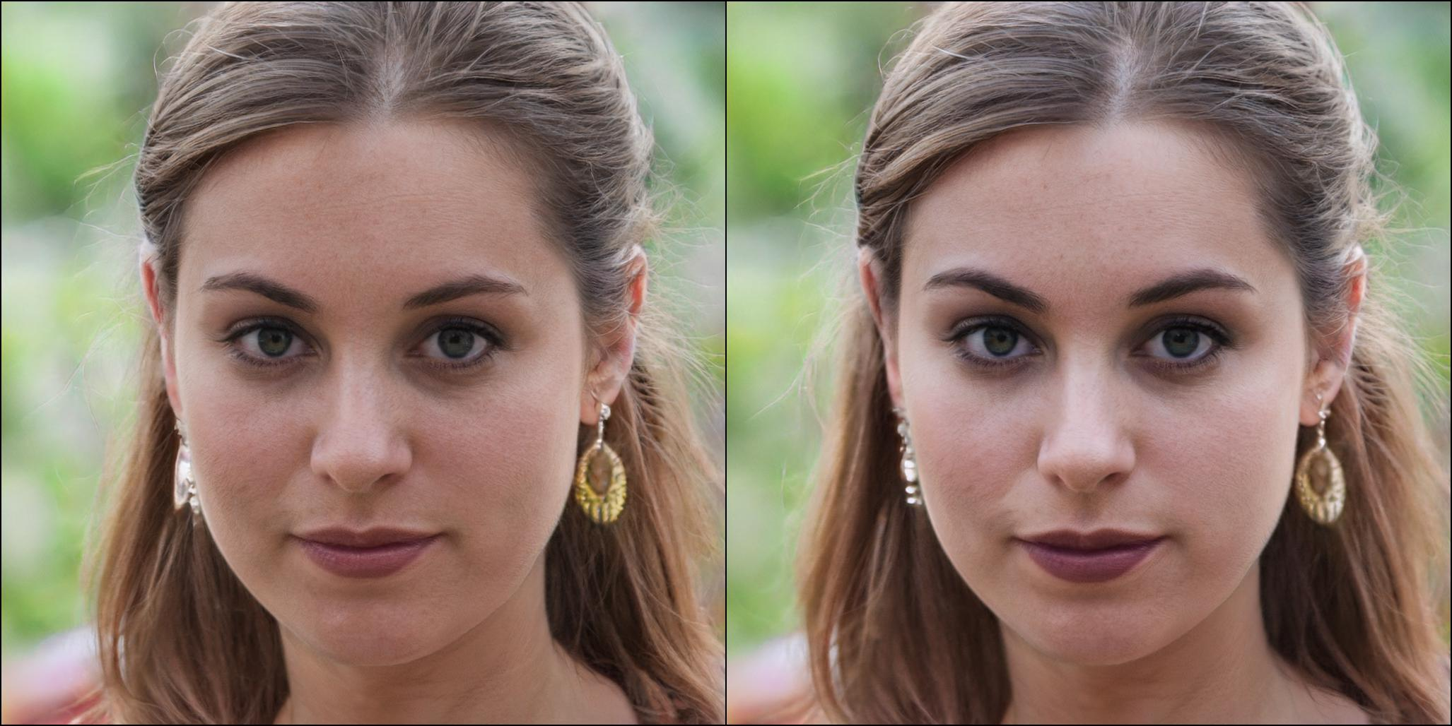
Latent Optimization
Notes:
下面就讲一下怎么用styleclip来解决我们这个人脸编辑的任务。
由于作者已经提供了公开的代码库，我们第一时间也对其进行了尝试。代码库的流水线可以提供一个随机生成人脸图片，并根据使用者提供的文本描述对人脸进行编辑，生成对应的图像。
如上图所示，这些即是使用代码库默认参数，在不同的文本描述下，生成的各种随机图片以及对应的人脸编辑图。
可以看到，这些图像的编辑结果都能够符合了给定的文本描述。
对于一些简单的需求，如加上眼镜，模型可以很自然的给第一张图的人物添加上眼镜，并且由于图像从隐状态直接生成得到，没有生硬的 PS 痕迹。
对于复杂的需求，模型也能理解对应的需求，如最后一张图需要对人物上妆，模型也能自动的进行美白，打眼影，说明其能理解“上妆”所对应的具体含义。
虽然如此，我们也可以注意到，有些图片的质量不如人意。
例如第二张图片将男性图片修改为女性后，还顺带修改了肤色，发色，衣服颜色，人物背景，且生成后的人物肤色不均，质感很差。
第三张图片也很明显，将小女孩修改为成年女性后，虽然可以预料到五官会发生较大的变动，但对皮肤的上色就变得非常不均。
这些就需要对模型的参数进行更深的分析。
但在首先，公开代码库中不能选择固定的图片进行编辑的流水线，是完全不能进行后续定量对比实验的。因此我们也对代码库进行了改造，将 style gan 的 encoder 接入流水线。

Slide 9
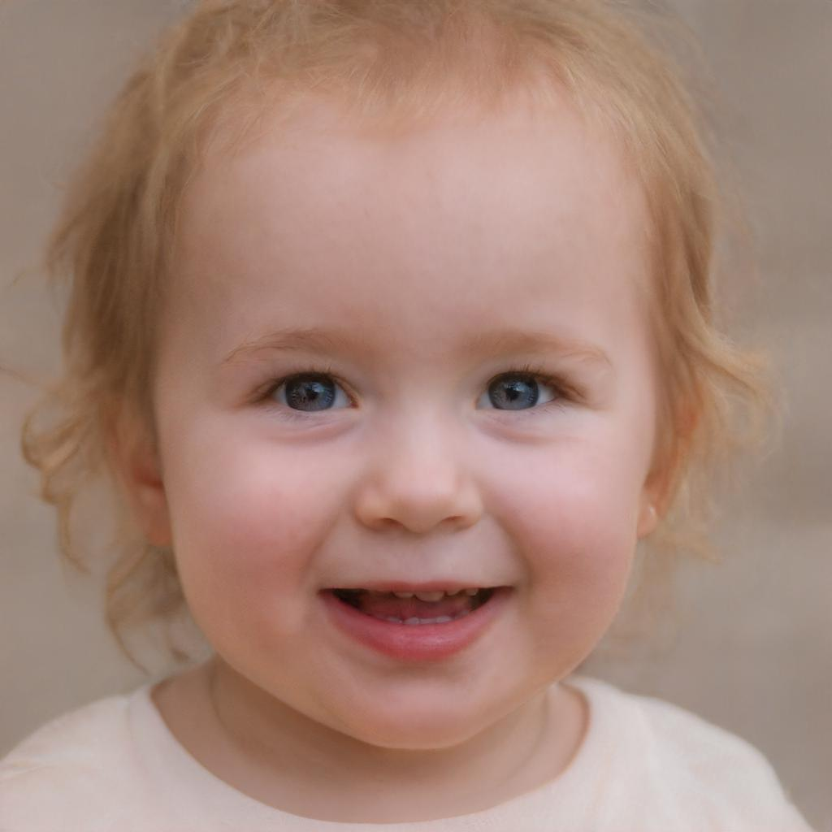
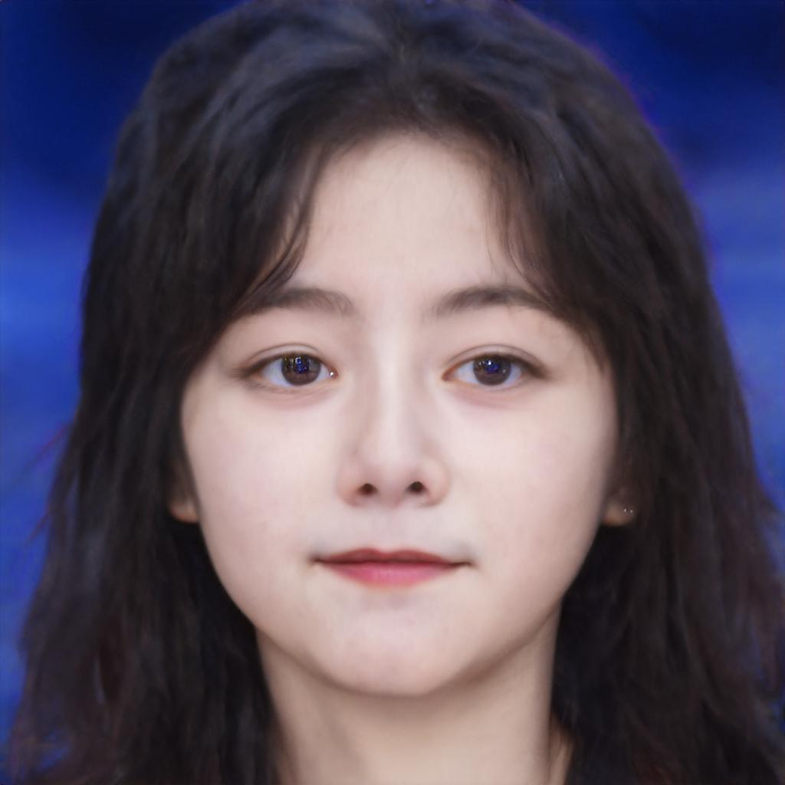
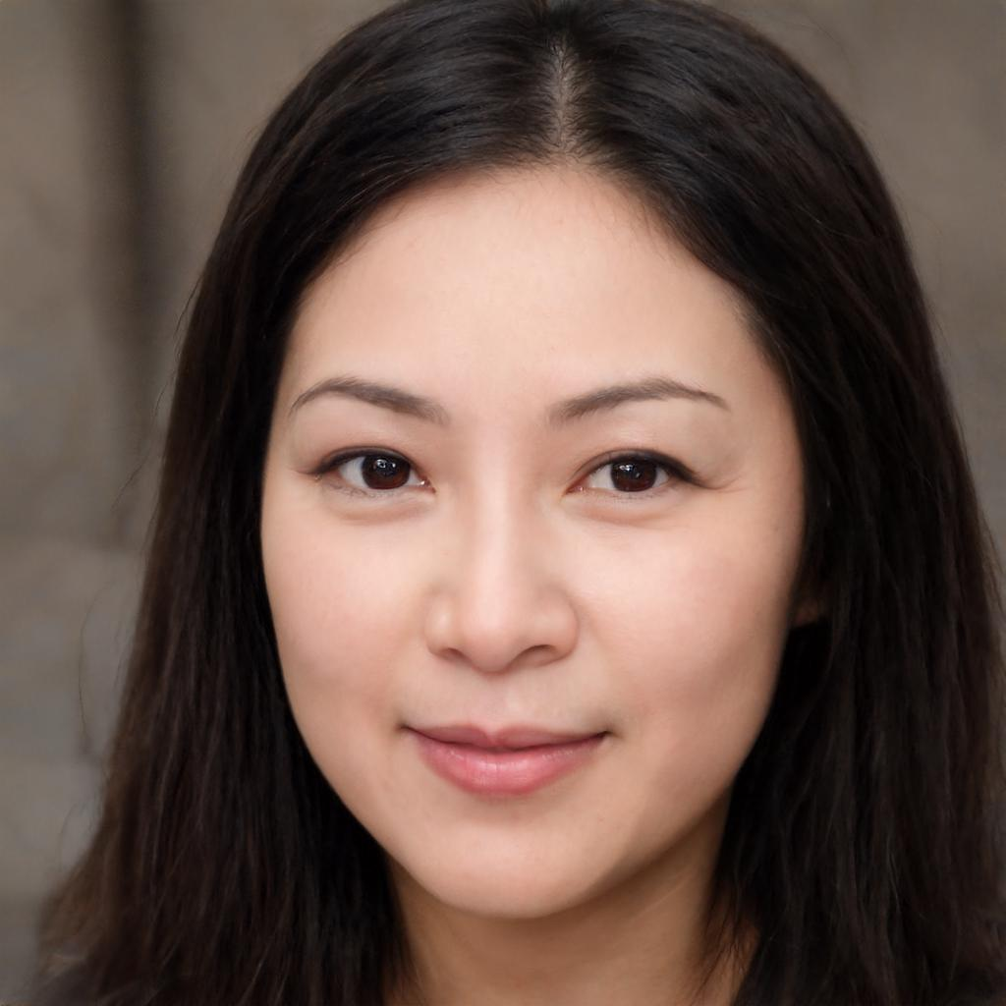
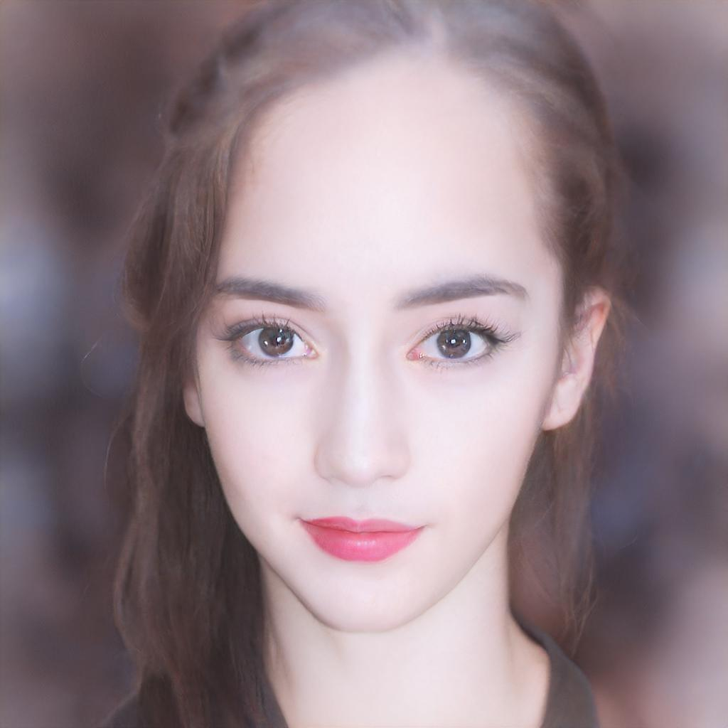

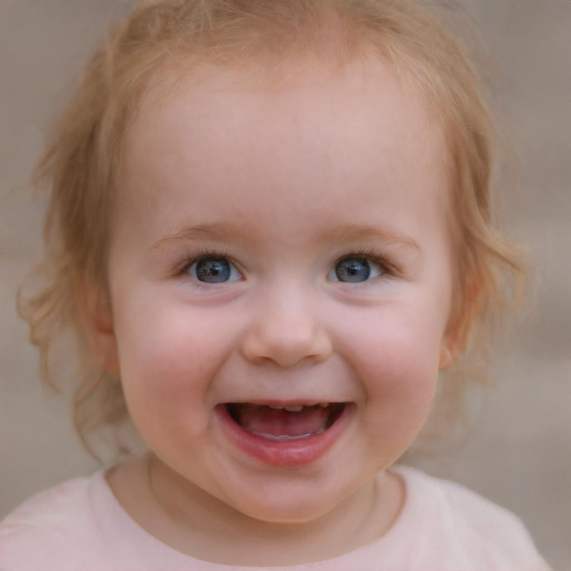
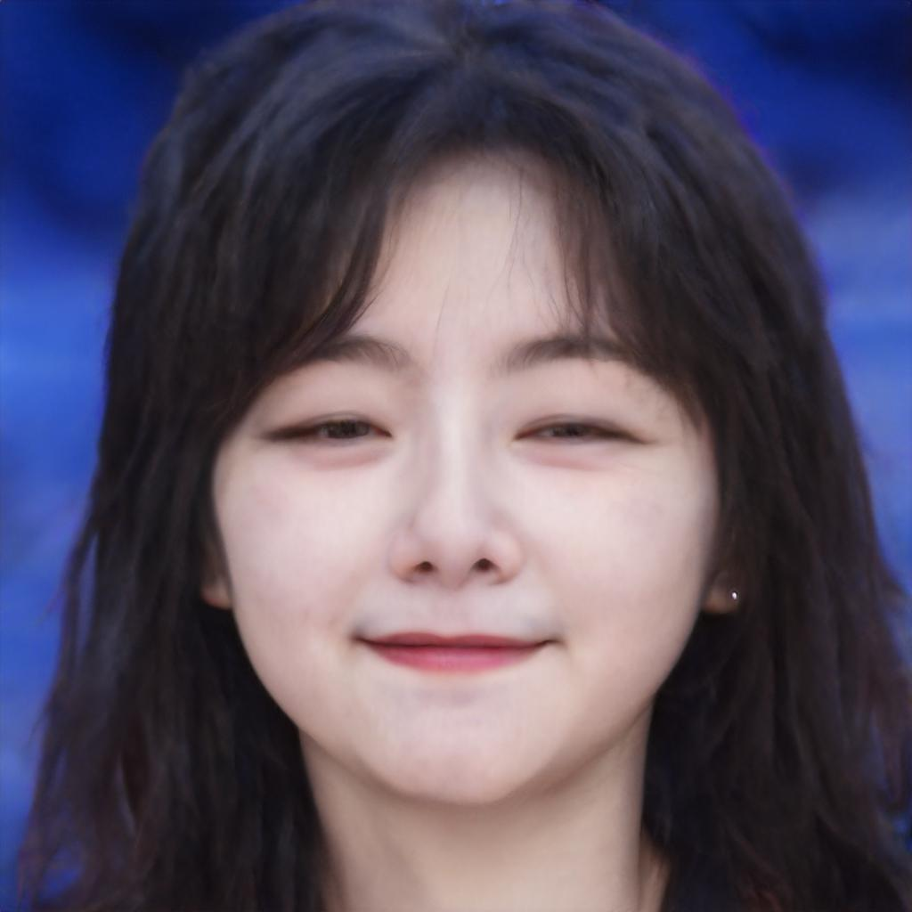
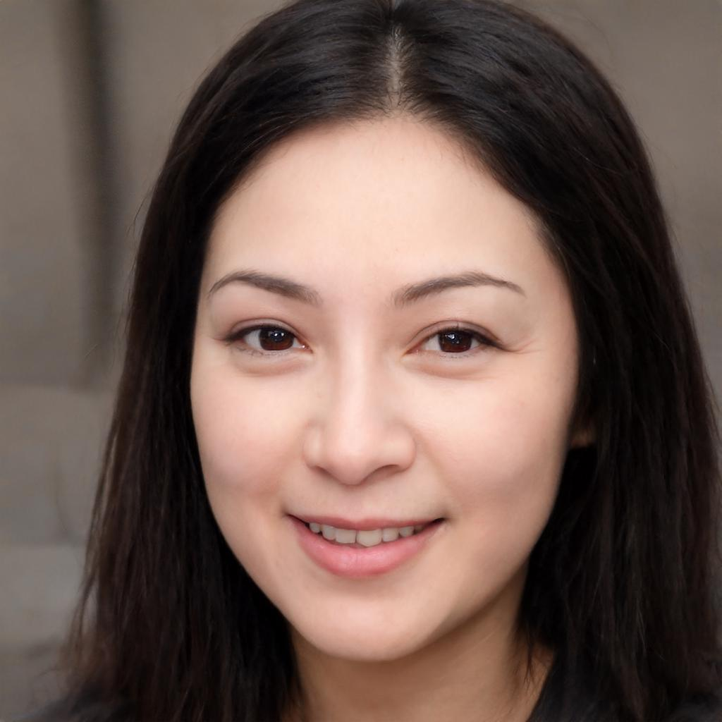
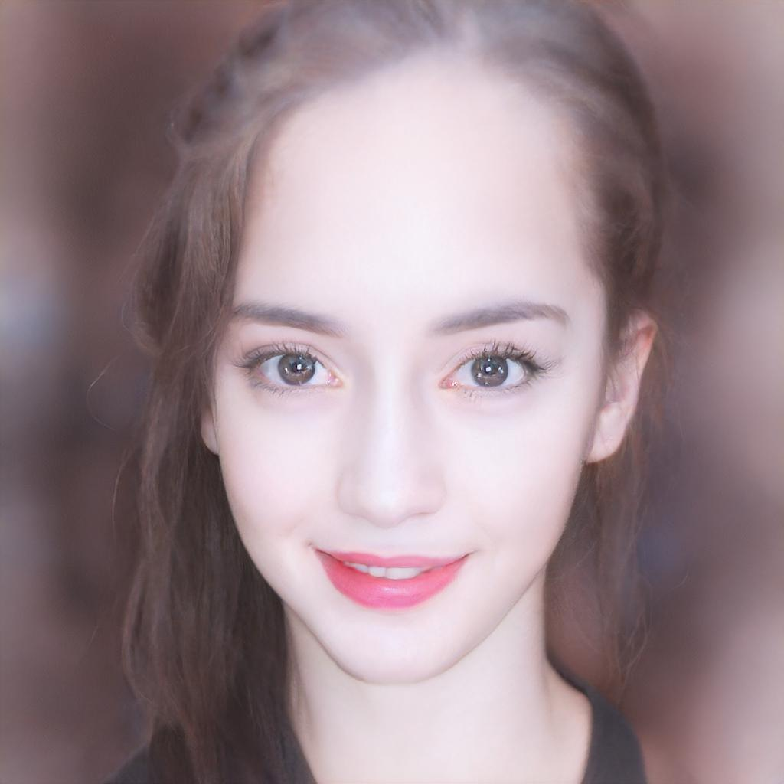

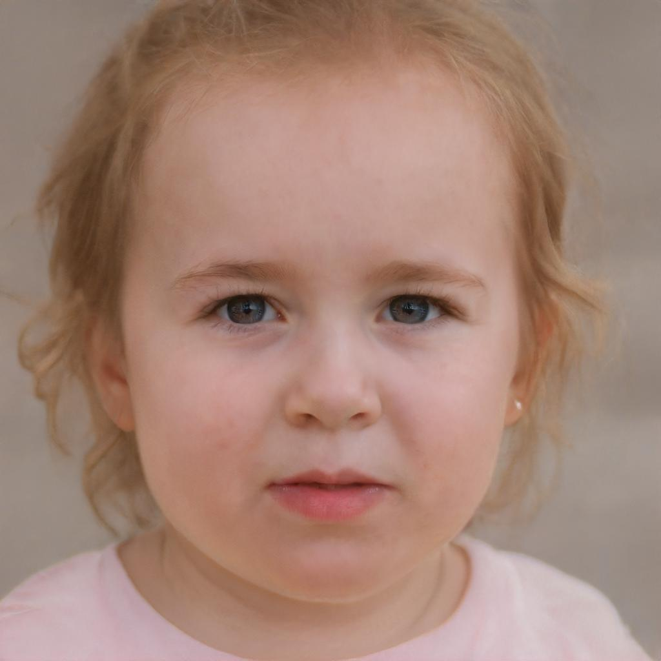
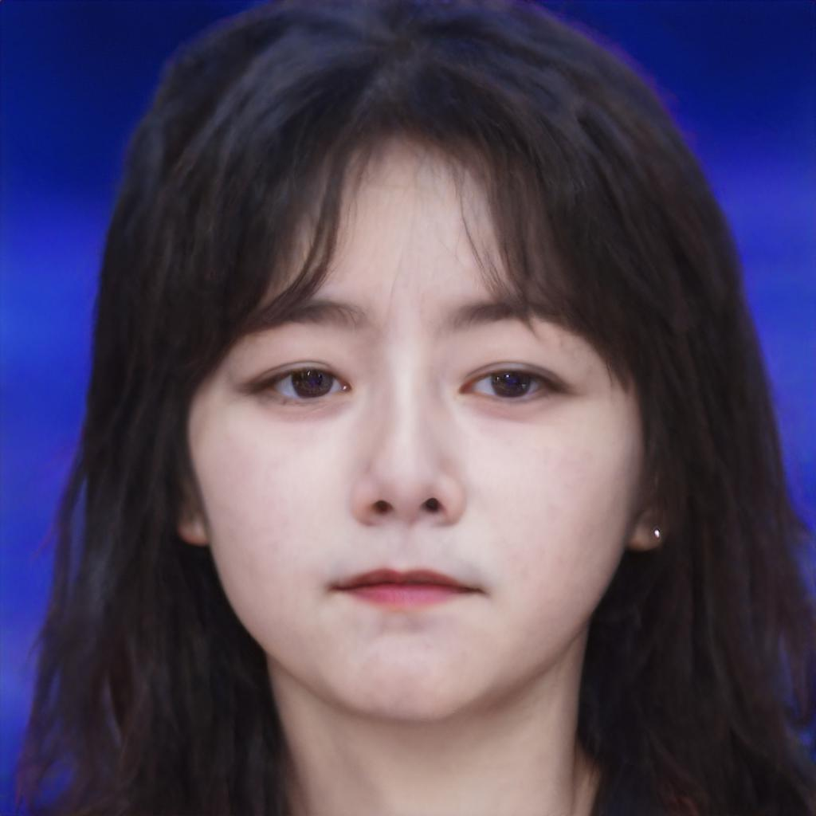
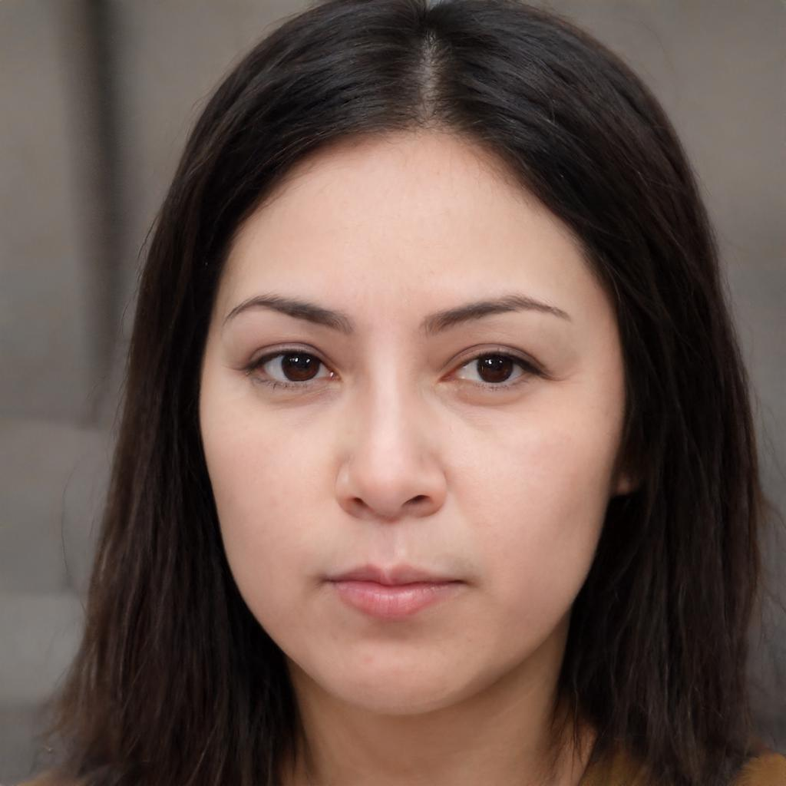
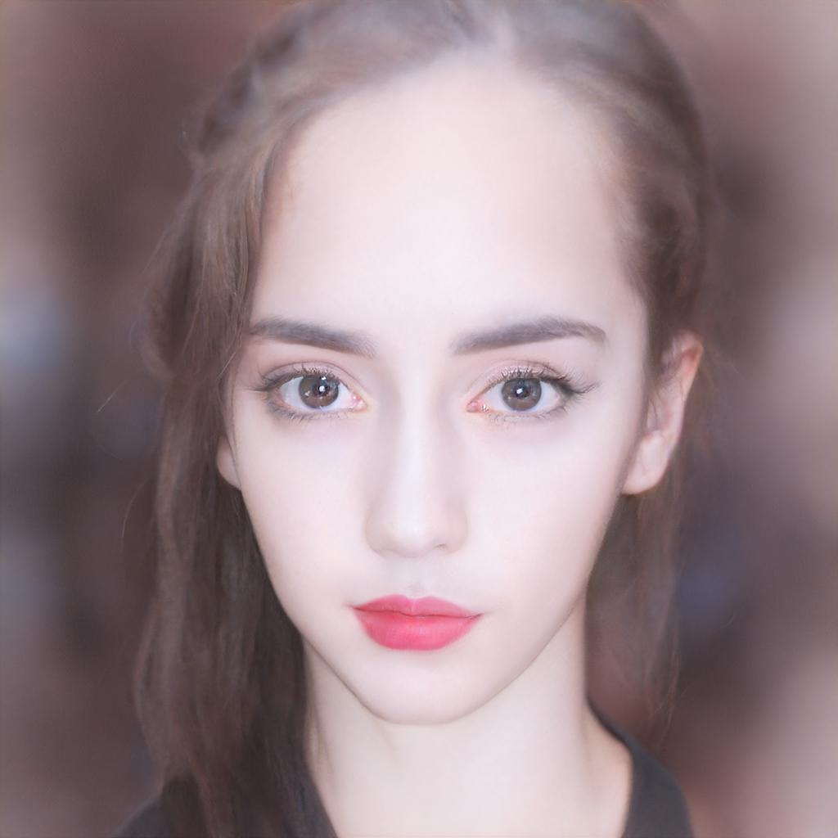
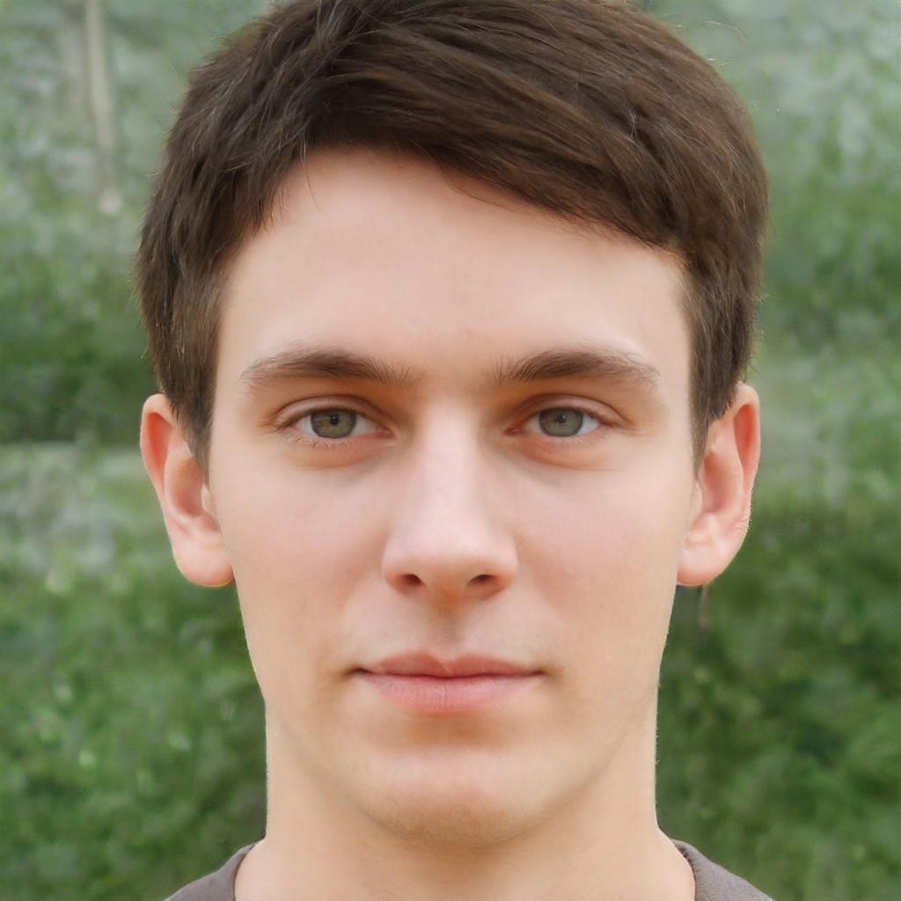
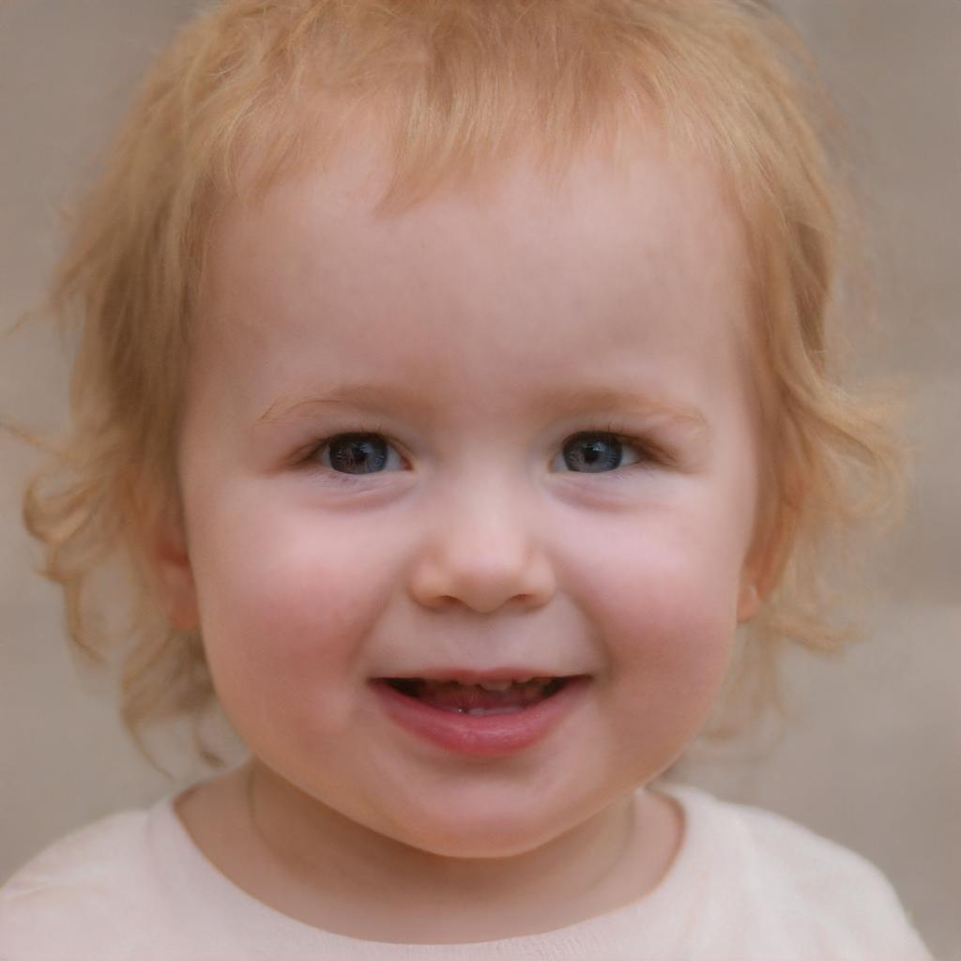
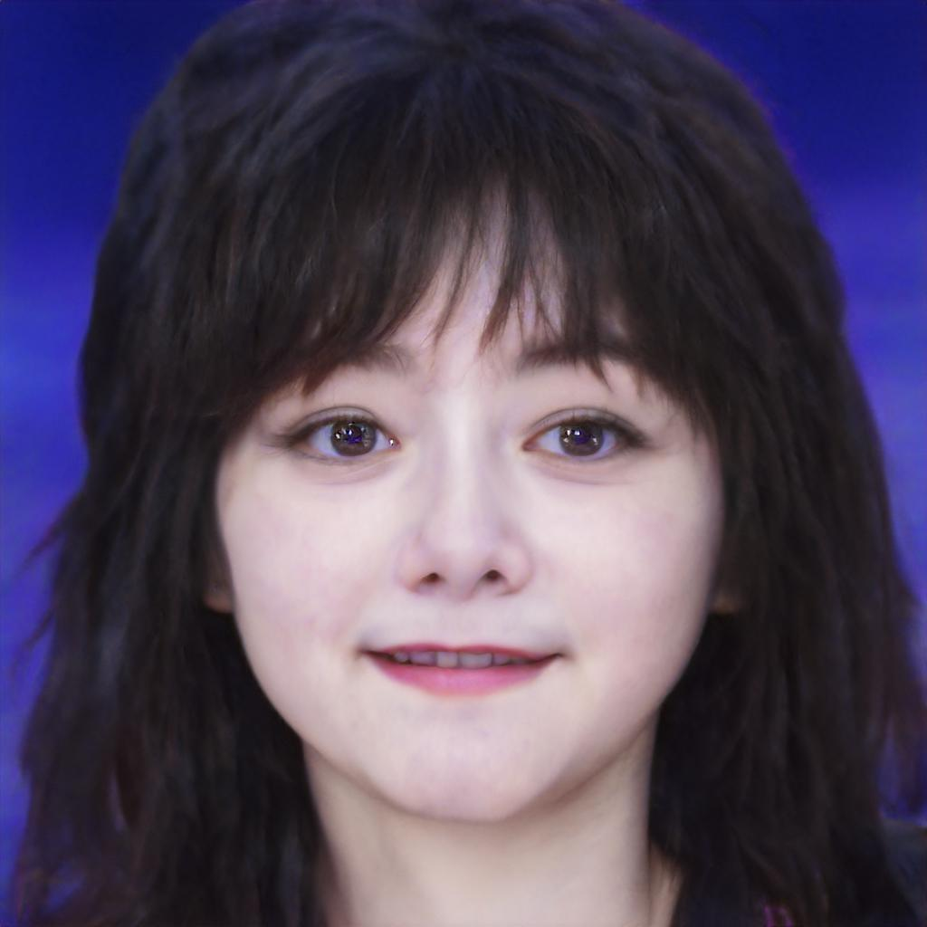
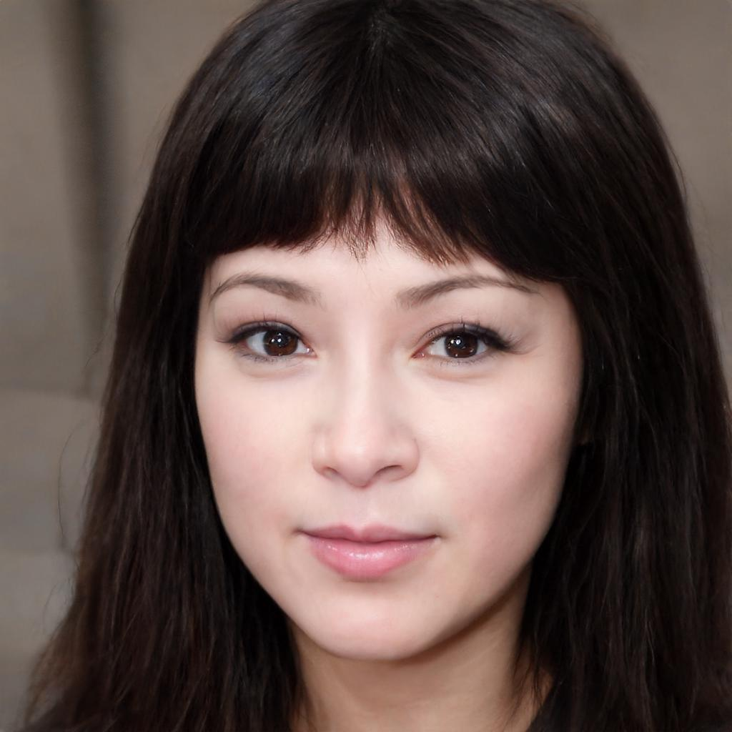
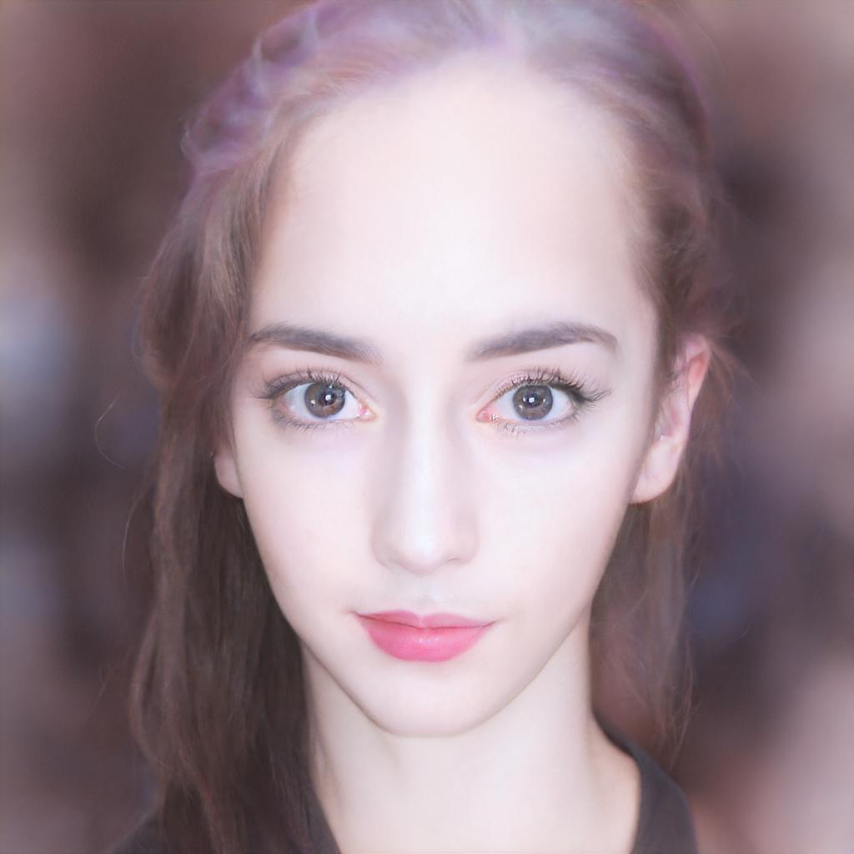

Raw
Happy face
Sad face
Fringe hair
Notes:
在改造好代码库之后，现在的模型已经可以对指定的图片和文本生成对应生成后的编辑图片了。
实验中的基础参数还是使用了论文中提供的默认值，也就是 L2正则项权重 设定为 0.008。IDLoss 的权重默认不使用，设置成 0。学习率 learning rate 设置为 0.1。
为了避免过多的人工干预，我们直接选择训练 300 个 epoch 后最后一张图片作为结果，这通常也对应了稳定后的最低 loss。
我们在实验中使用了如图所示的五张图片，第一版实验包含了如下三种简单操作，开心，伤心，添加刘海。
可以观察到，对于和面部表情直接相关的 开心，伤心 的图像编辑，所有图片的效果都比较好，我们可以从图中明显的看到情绪变化。
开心对应的第一张图的小孩直接笑的张开嘴巴，第二张图则以微笑的形式呈现，其他三张图就是咧开嘴巴的微笑。
而伤心对应的编辑后的图片，都呈现一个嘴角耷拉，面色凝重的表情，也符合我们提供的文字描述。
最后一个添加刘海的操作，在不同图片上效果有所不同，前三张图都在额头增加了明显的头发。
倒数第二张图则只在额头附近增加了少许头发，并没有形成我们认知中的刘海。最后一张图一开始额头就有较厚的头发，模型也仅仅是将这部分头发变厚。
我们也尝试过对后两张图进行一些参数搜索，但并没有得到什么收益。
可以想到，模型对刘海这个概念的理解，是 额头附近有一片较多的头发，而刘海的具体形状，则学的并不是很好。

Slide 10
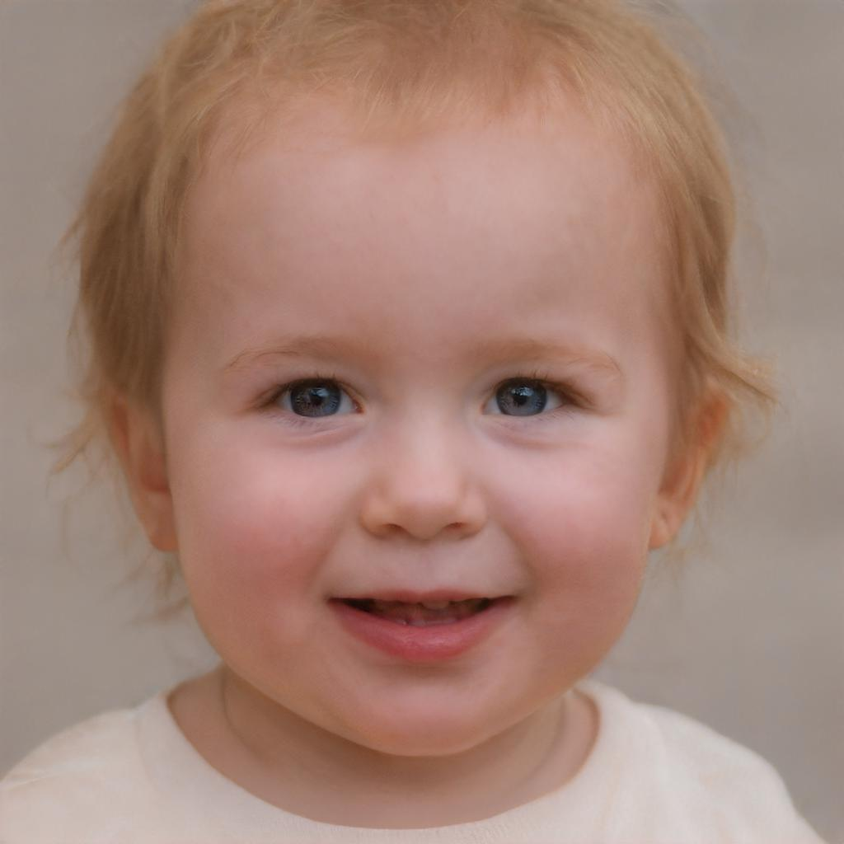
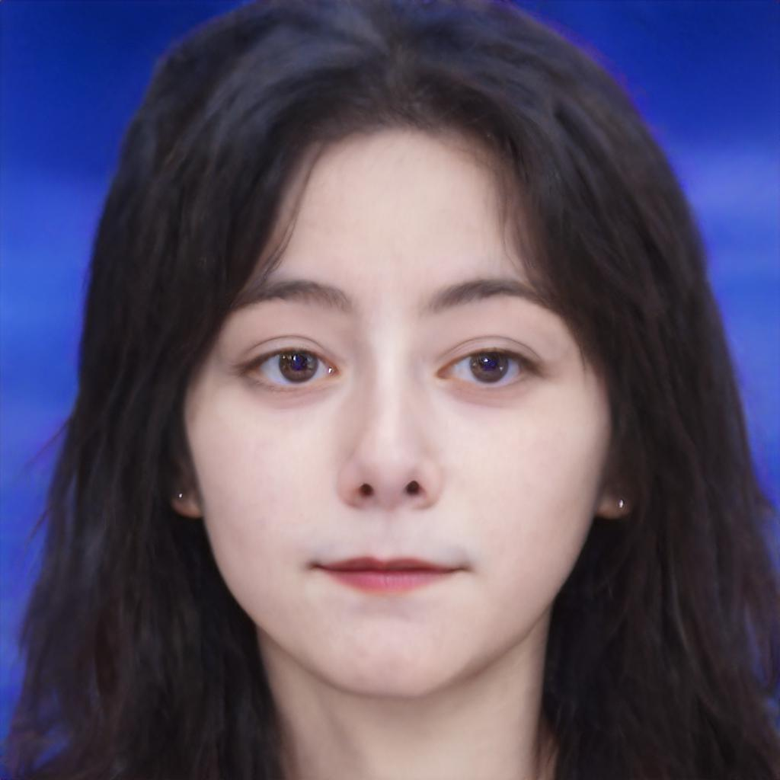
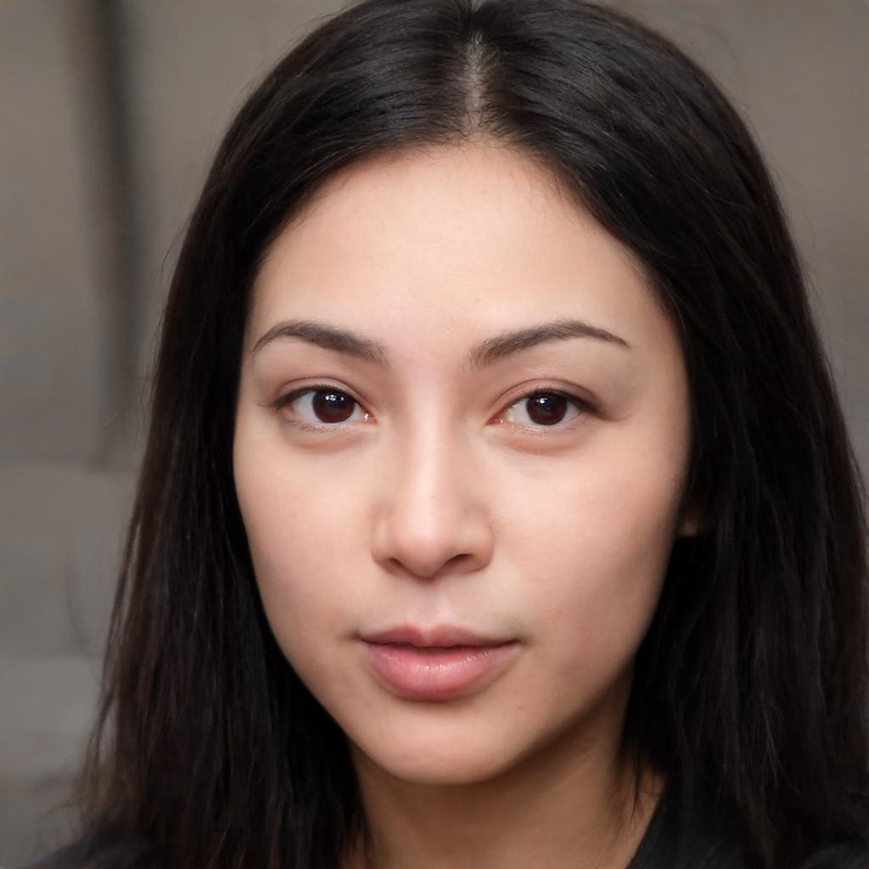
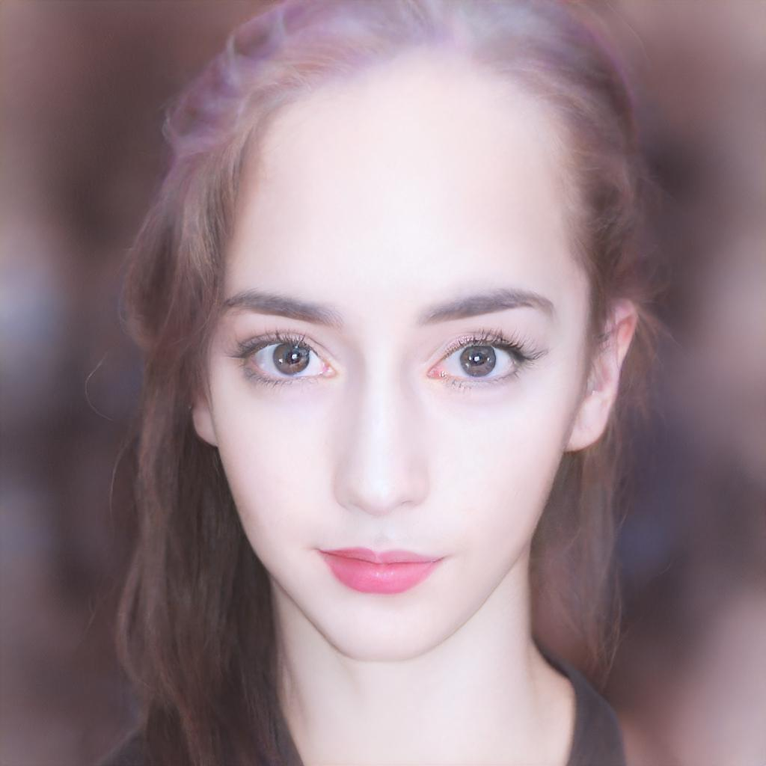

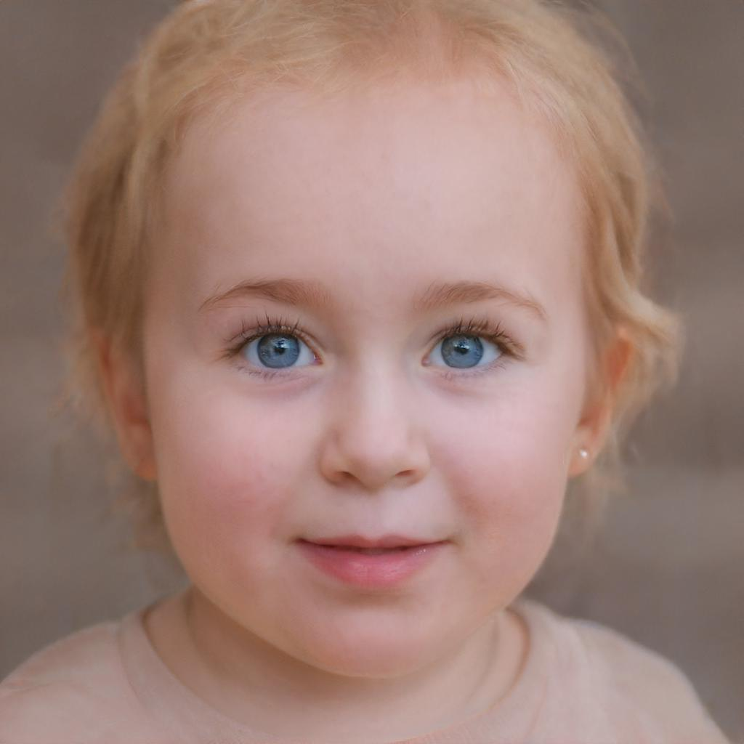
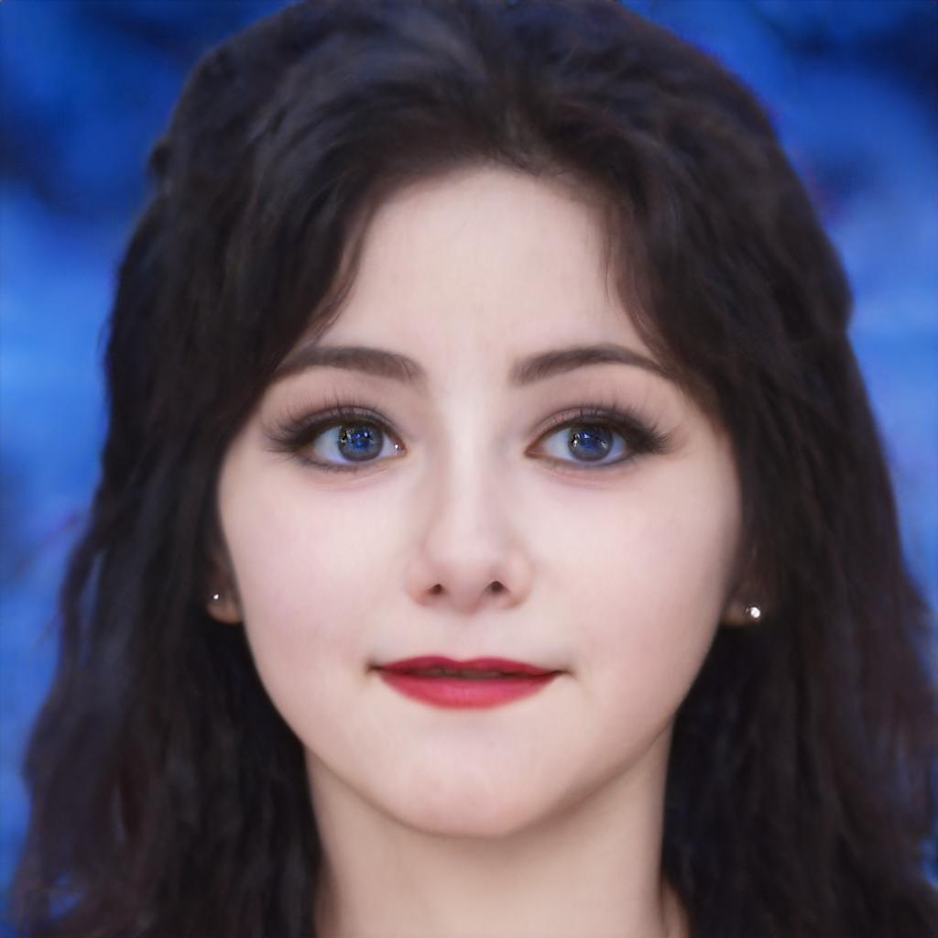
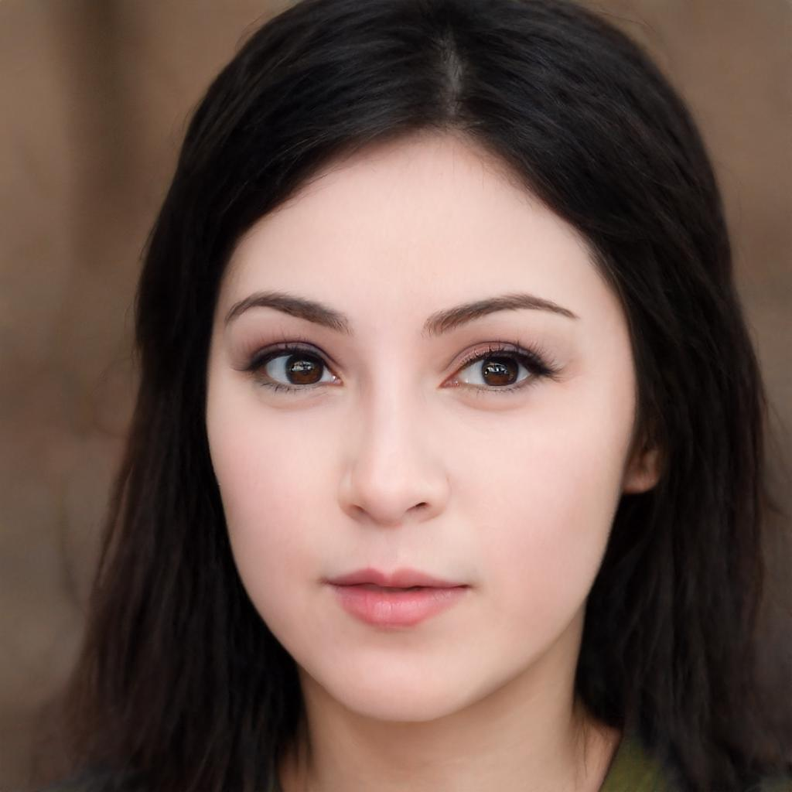
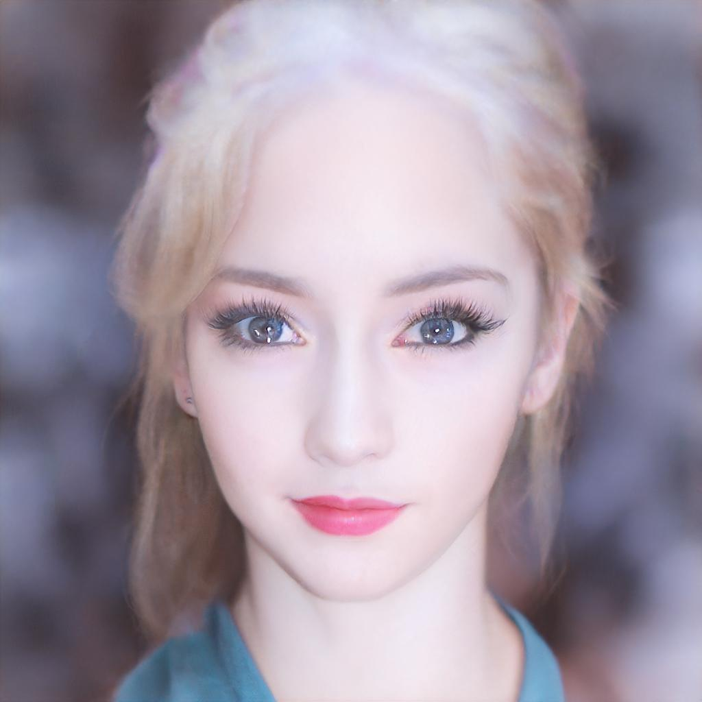
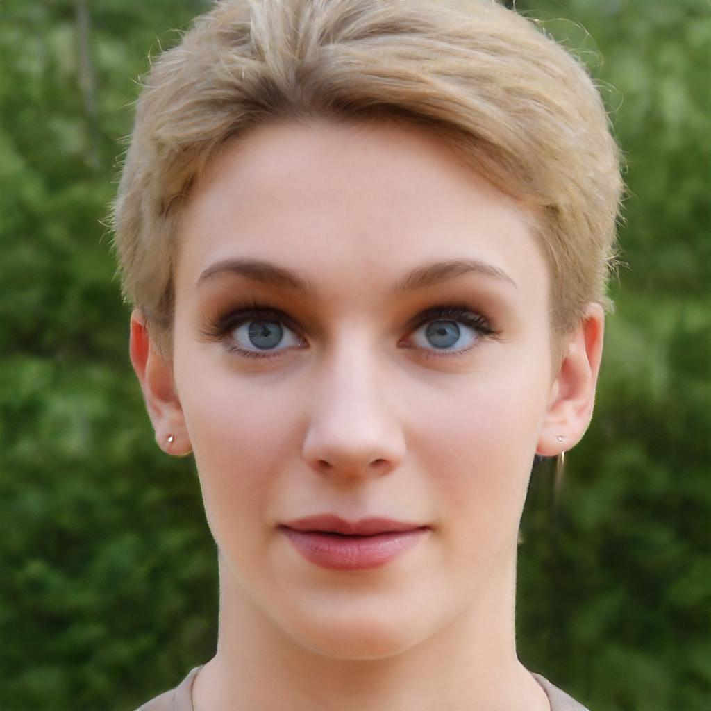
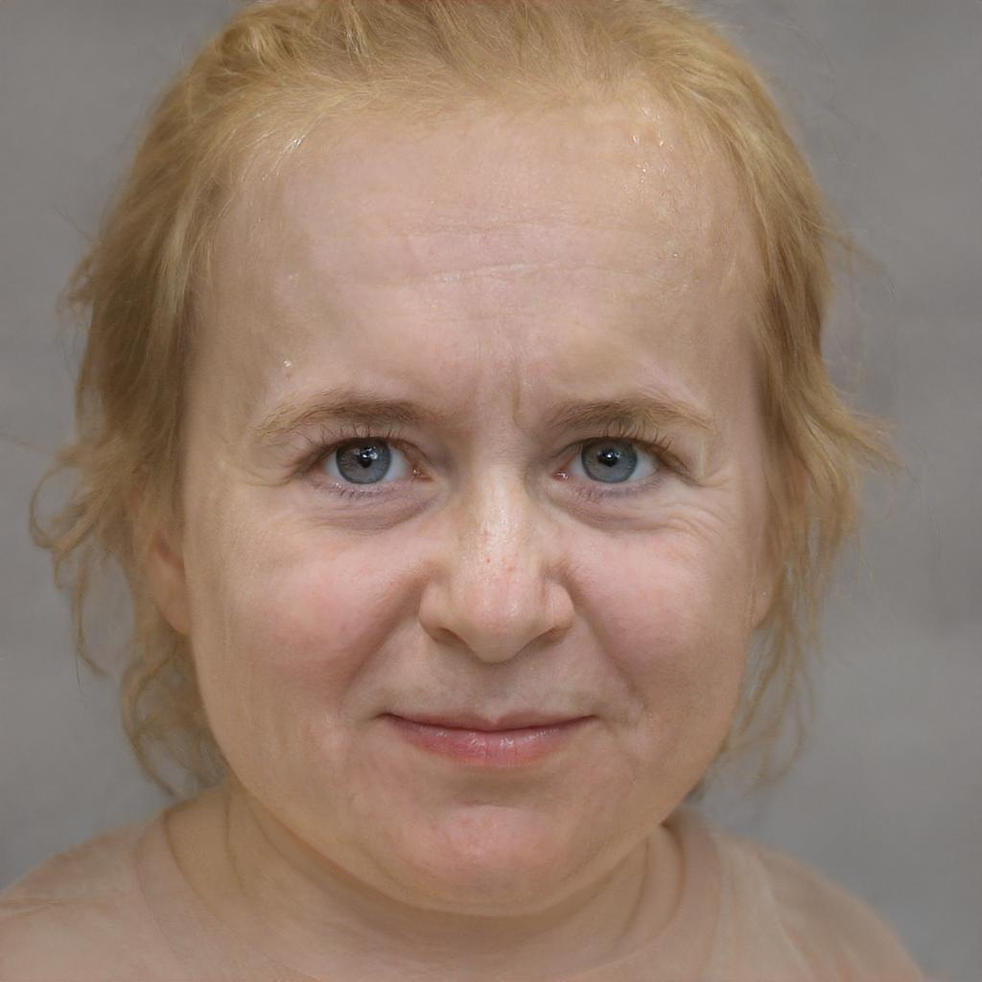
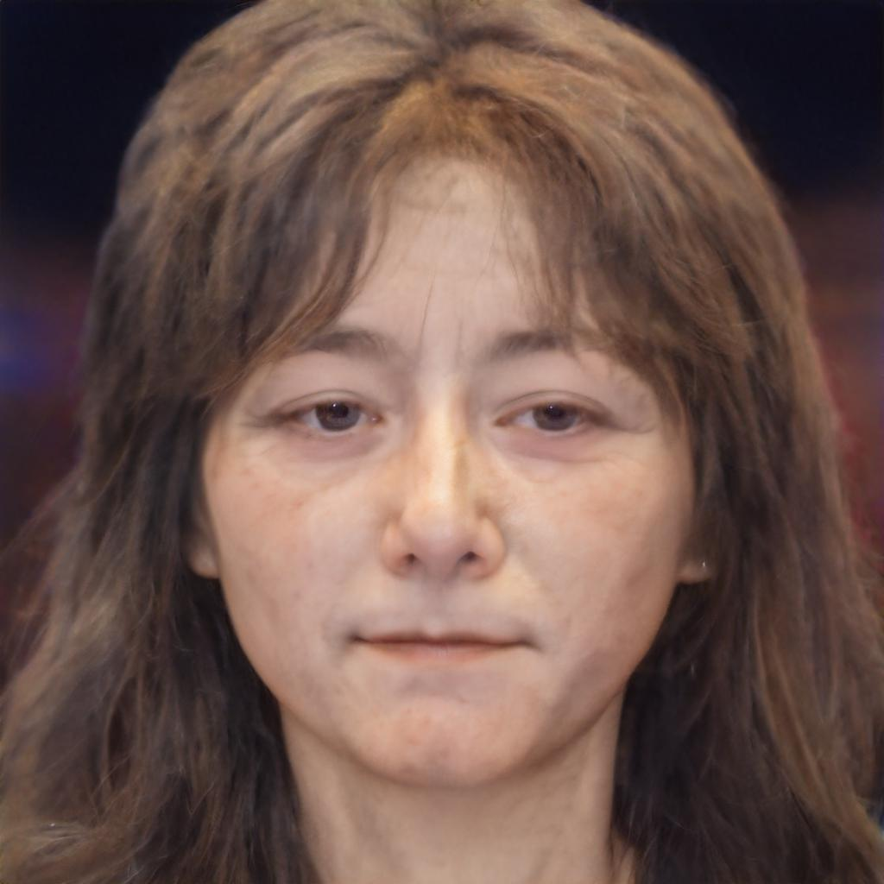
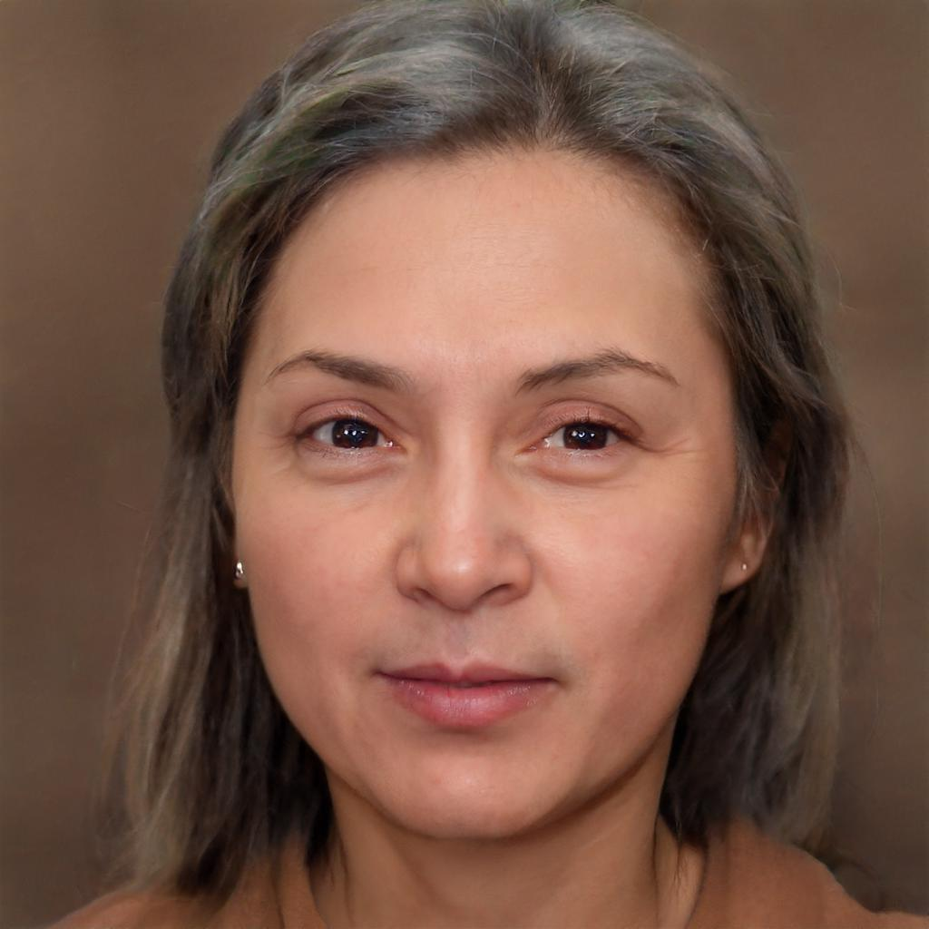
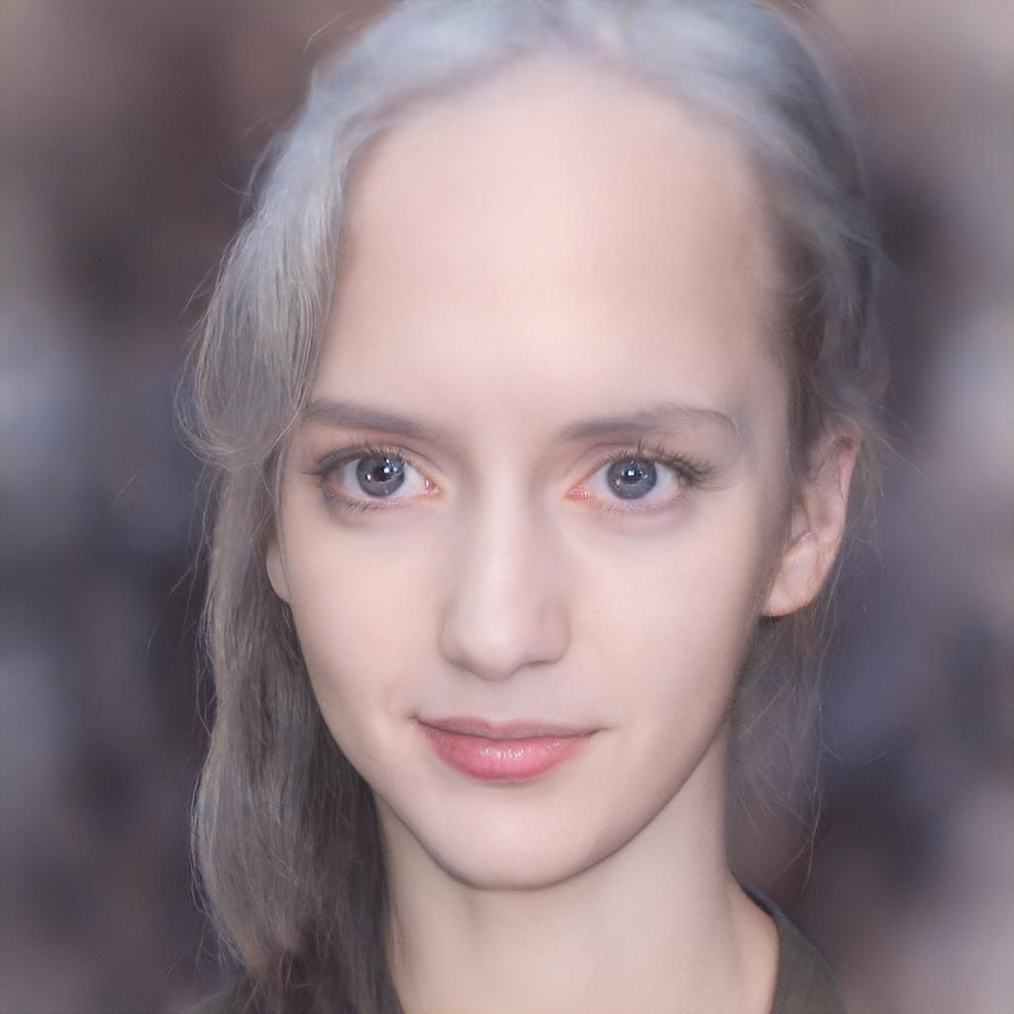
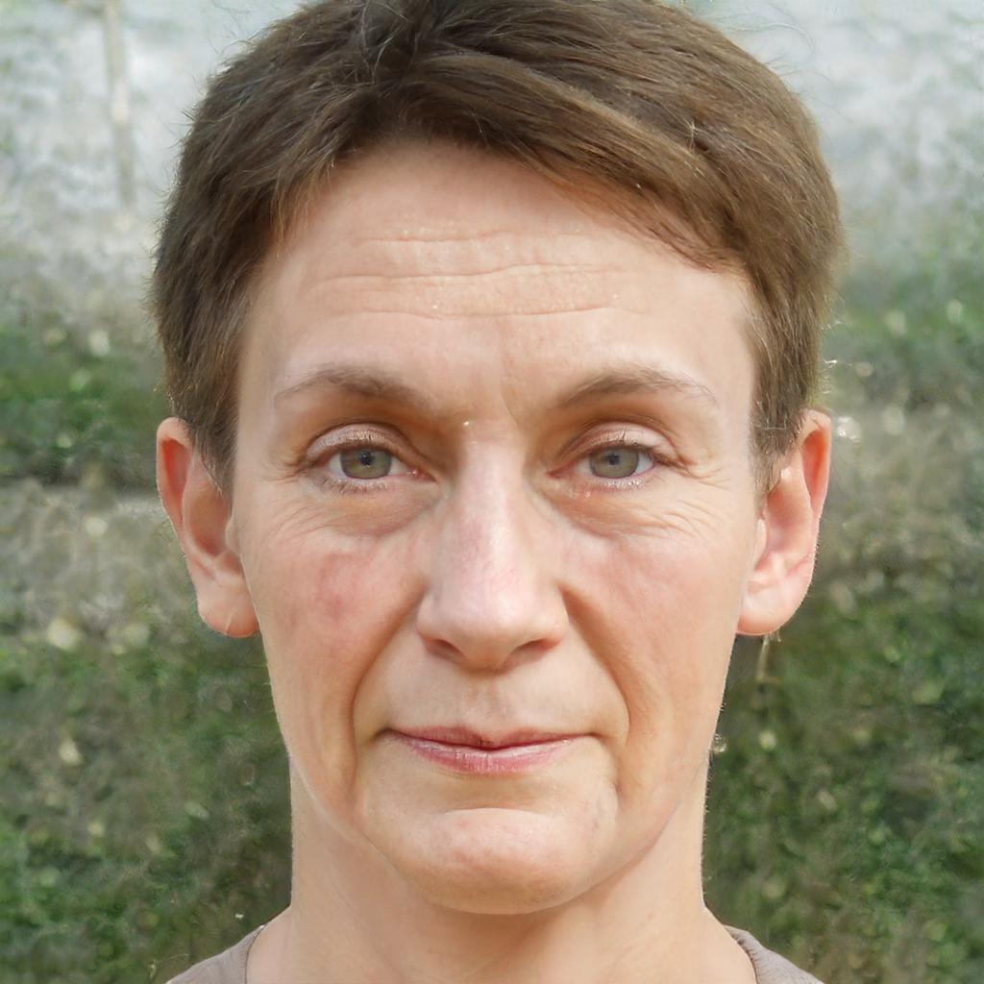
Raw
Slim face (0.006, 0)
Elsa from Frozen (0.004, 0)
Old female face (0.002, 0)
Notes:
我们第二版的实验中包含了一些较难的操作。进行这版实验的原因，是在之前尝试瘦脸操作时，使用默认参数在所有图像上几乎都看不到图像变化。
可以猜想是由于L2正则项控制了模型能改变的信息量，模型找不到一个较好的解。因此我们放宽这个L2正则项的权重，从0.008降低到0.006，此时瘦脸就可以开始发挥作用。
虽然不是很明显，但仔细对比脸型和宽度，可以确认到瘦脸生效。
在放宽正则项的权重后，我们可以尝试一些更难的操作。比如第三行就将五张图片尝试变为迪士尼的艾莎公主。
这是一个比较复杂的操作，首先文字描述没有提供任何和具体操作相关的信息，
其次，艾莎公主又包含了多种不同修改角度，比如西方成年女性，蓝眼金发，水蓝色服装，等等特征。
在将正则项权重放低到 0.004 后模型也是能够正常的对图像进行编辑。
虽然两张黑色头发的女性，可能是由于修改发色涉及的内容太多，而保持了原始的发色，但能明显感受到五官向着西方女性的角度靠近，且肤色变得更白。
尤其是第4张图片，不仅是头发完全变成了金色，眼睛对应上了妆，衣物也被识别并修改成了蓝色。模型进行的自动修改相当之多。
最后的操作为将人物变为老年女性。由于年轻女性和老年女性在面部特征上相差较大，因此权重被放的更宽，降低到 0.002 之后，也能正确的产生效益。

Slide 11
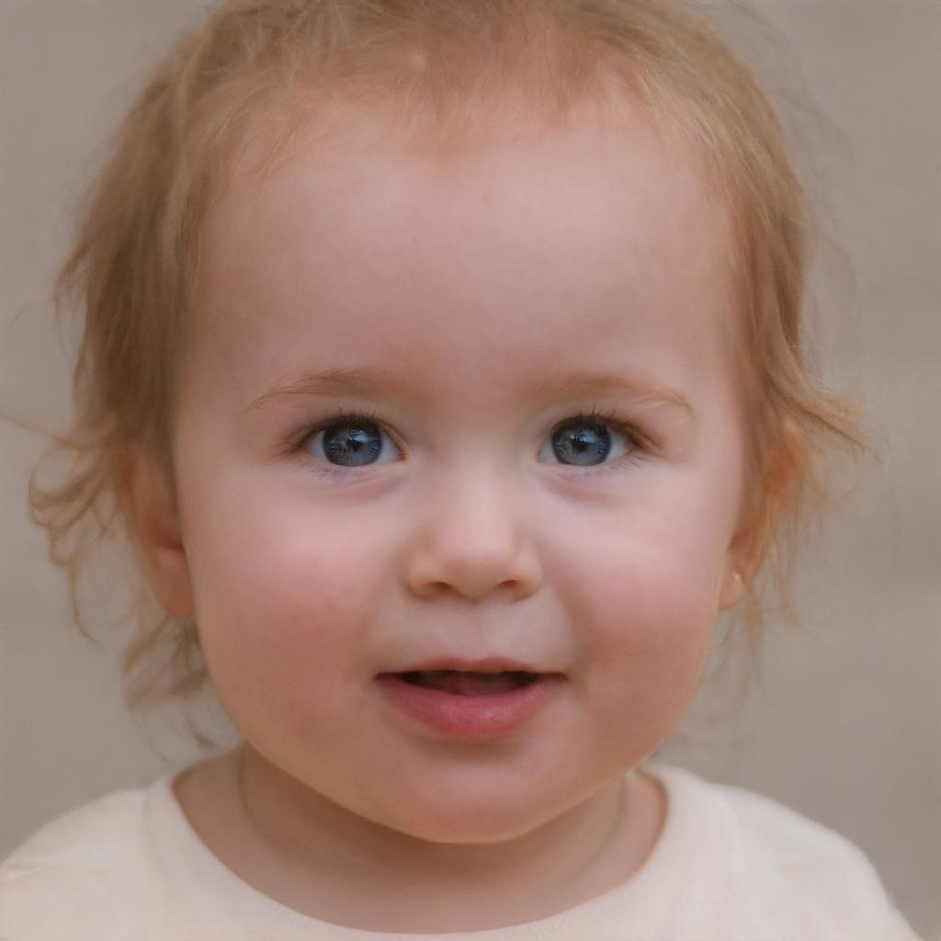
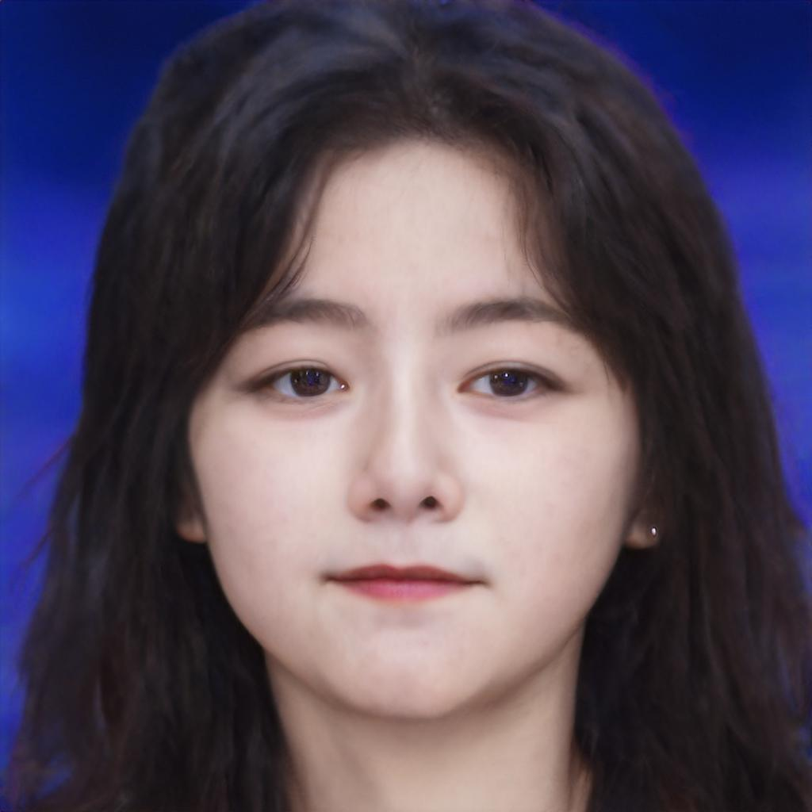
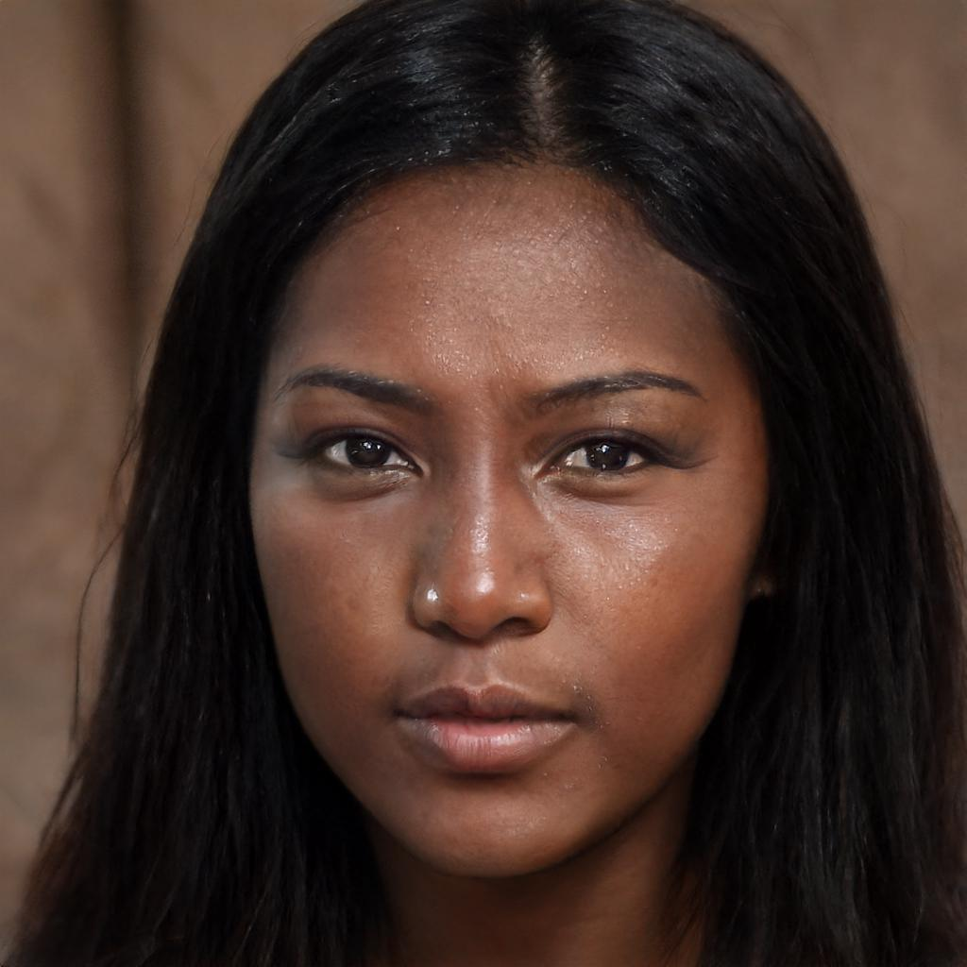
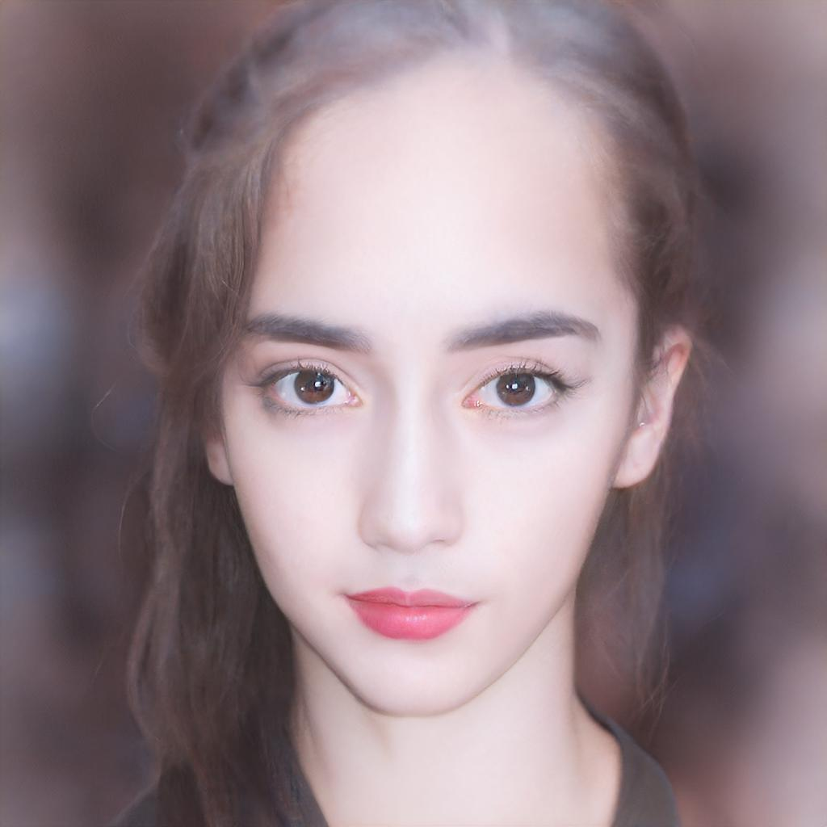

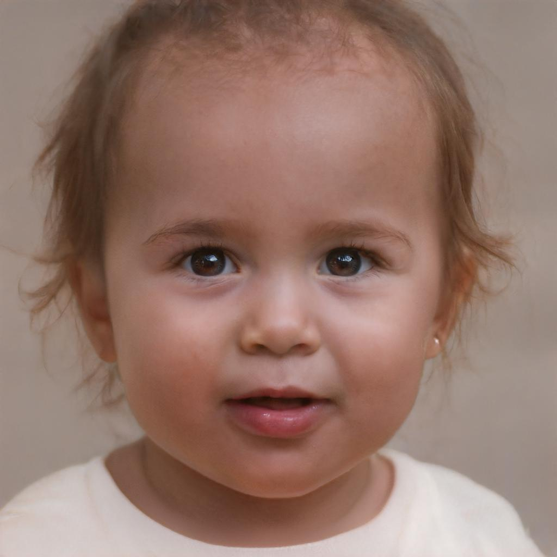
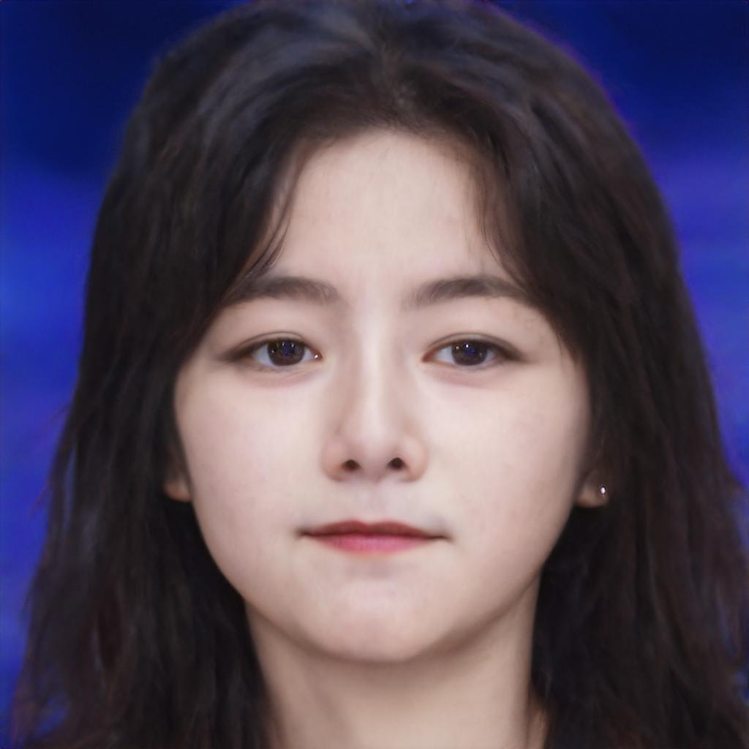
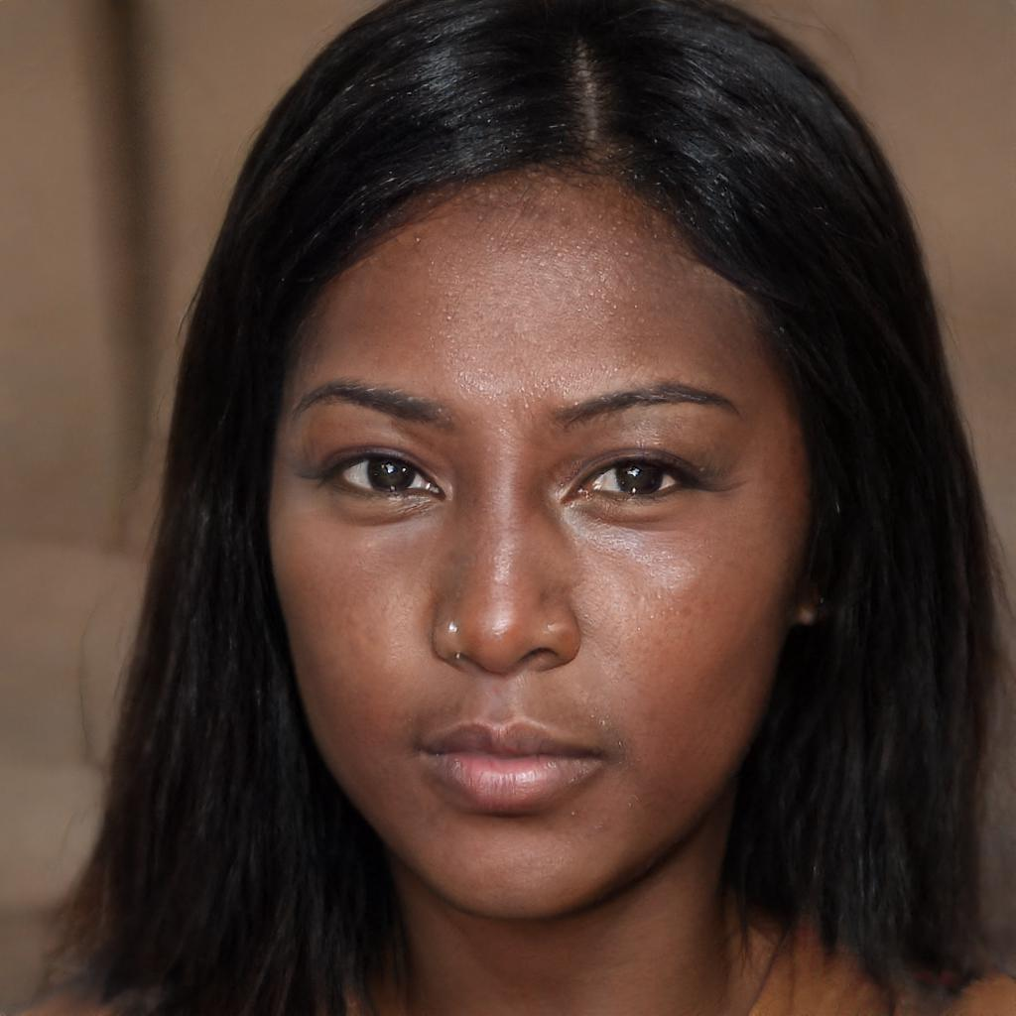











Dark skin (0.008, 0)
Dark skin (0.006, 0)
Dark skin (0.004, 0)
Dark skin (0.002, 0)
Notes:
第三版实验中仅包含了一个简单的难操作，即变为深色皮肤。
图中体现了调参过程中涉及的不同 l2 损失权重带来的图像变化。
可以明显的看到，权重越小，和原图差别越大，和文本描述越相近。这也是符合我们模型训练的预期结论。即正则项会限制模型从文本中获取的信息量。
除此之外，图中能很明显的体现训练集产生的偏置。
例如，当权重被降低到 0.004 时，图1的婴儿面部特征发生了一些变化，而将权重降低到 0.002 时，甚至出现了耳钉和唇钉，这些既不包含在原始图像中，也与文本内容无关的内容。
图3则直接呈现了更多非洲人的特点，整个面部特征都产生了明显变化。
我们可以想到，这是由于 CLIP 模型在训练过程中见过的大部分深色皮肤的人的照片，或多或少的都涉及了非洲血统，从而引入了这些影响。很明显的，我们不希望模型对图像的编辑会导致这些额外的情况。

Slide 12














Dark skin
(0.004, 0)
Notes:
更具体的，我们从上到下，从左到右展示了 0.004, 0 这个配置的变化过程，以20个step为间隔显示一张图，共300个step。
可以观察到，其实前几张图才是我们需要的，将小孩肤色变深的图片，但在训练过程中，小孩的面部表情逐渐变形扭曲，差异变大。
可以想到，我们的模型寻找的是在 L2正则项 限制下，模型认为最符合“深色皮肤”描述的图片。可能是由于训练集中对应满足条件的图片大多为成年非洲人，从而将小孩的表情向成年人的方向进行引导。
类似的，在 L2正则项 被设定成 0.002 的情况下，出现的耳钉唇钉等性状。这都不是我们需要的。
我们希望增加一个损失，能够尽量控制人物信息不变。这就是 ArcFace Network 所要做的事情。

Slide 13




















 |  | IDLoss
 |  | 0.100 | 0.050 | 0.010 | 0.005 | 0.001
L2Loss | 0.008
 | 0.006
 | 0.004
 | 0.002
Notes:
我们在这一版实验中引入 ArcFace Network 的 IDLoss 损失从 L2Loss 和 IDLoss 两个权重同时进行网格搜索，观察图像编辑的生成结果。
在 L2正则项权重较小时，很明显的可以观察到，随着 IDLoss 的权重增加，生成的图像在人物特征上逐渐变得更接近于原始的图像。
尤其是在 L2正则项权重取 0.002 时，不添加或添加过少的 IDLoss 所生成的图片几乎是不可用的，如右下角所示，人物皮肤呈现煤黑色，且面目表情狰狞，与原始图像几乎没有了关系。
而随着 IDLoss 的逐渐增加，生成的人物图像就开始逐渐接近原始的图片。
另外，IDDLoss 也会一定程度上限制图片的变化，这个角度上和正则项起的作用类似。
如 L2Loss 取 0.004，IDLoss 取 0.1 的图像，仅稍稍变深了一些肤色，而IDLoss 降低到 0.05 时，就会明显使肤色变深。因此细致调参时也要综合考虑两个权重的影响。

Slide 14

Notes:
在调整好惨术后，我们用视频的方式，具体描绘了在 L2Loss 取 0.004，IDLoss 取 0.05 的时候，随着模型的学习不断更新图片隐状态，导致的婴儿肤色变化的过程。
为了更好的展现变化过程，让模型变化缓慢，我们将学习率降低到原本的 1/10，也就是 0.01。
图像以每秒10帧的速度播放。
可以观察到婴儿的肤色逐渐变得越来越黑。
（（（（如果由于逐渐变化看不清的话，可以手动切换视频播放的位置）））
并且在开始几帧婴儿的发型变得稀疏简单，这是由于模型未收敛导致的，后续在婴儿肤色继续变深的同时，发型也逐渐恢复到和原始图像相似。

Slide 15


baby
old female
Notes:
在这一段展示中，我也用视频的方式，具体展示了，将自己的证件照逐渐变幼稚和变衰老的过程。使用的文字描述分别是 baby 和 old female。
我们希望在这一阶段中展示人物逐渐变化的过程，因此没有使用固定的 L2 正则项权重，而是使其随训练过程而逐渐变小，这样就可以展现一个在视频初期显得更接近原始图像，而在视频后期更接近文字描述的变化过程。
Baby 一侧的实验中，由于婴儿脸型和成人脸型相差较大，因此没有设置 IDLoss，使用的 L2 正则项权重从 0.004 到 0.001 衰减。学习率使用固定的 0.01，来避免在后期无法收敛的情况。我们可以明显看到后期人物的五官变得幼稚。
Old female 一侧的实验中，我们设置了 IDLoss = 0.05，避免人脸变形，且使用的 L2 正则项权重从 0.006 到 0.001 衰减，避免在视频前期学习率使用固定的 0.01，来避免在后期无法收敛的情况。在五官基本固定后，衰老过程先从发色变白开始，再逐渐扩展到五官整体衰老。同样的体现了一个渐变的过程。由于 StyleGan 训练时引入了大量西方人脸的数据，导致生成的人脸普遍具有少量西方人的特征，这也是难以避免的。

Slide 16

Latent Mapper

